Slide 1
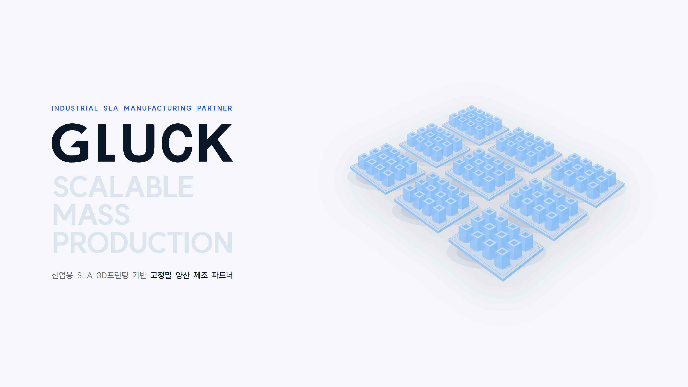
Notes:
01 Cover — Scalable Mass Production · Intro

Slide 2
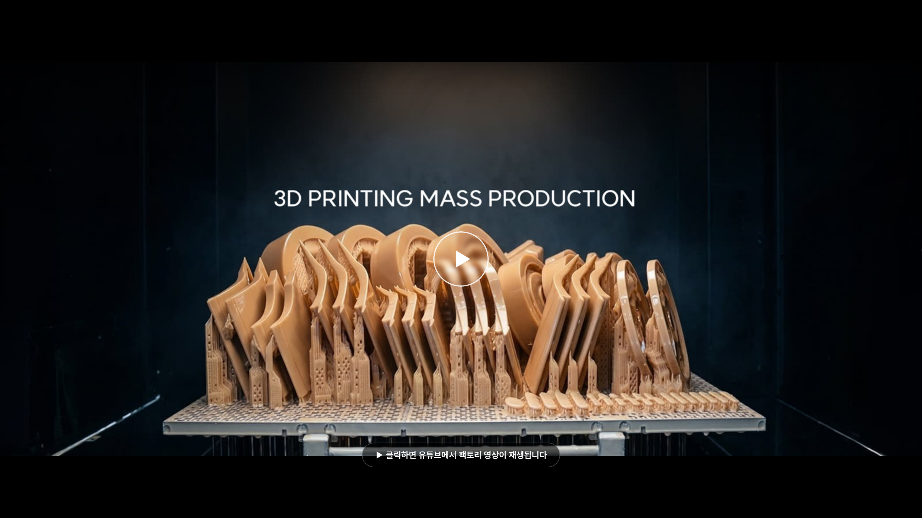
Notes:
02 Film — 2026 GLUCK 팩토리 · Intro

Slide 3
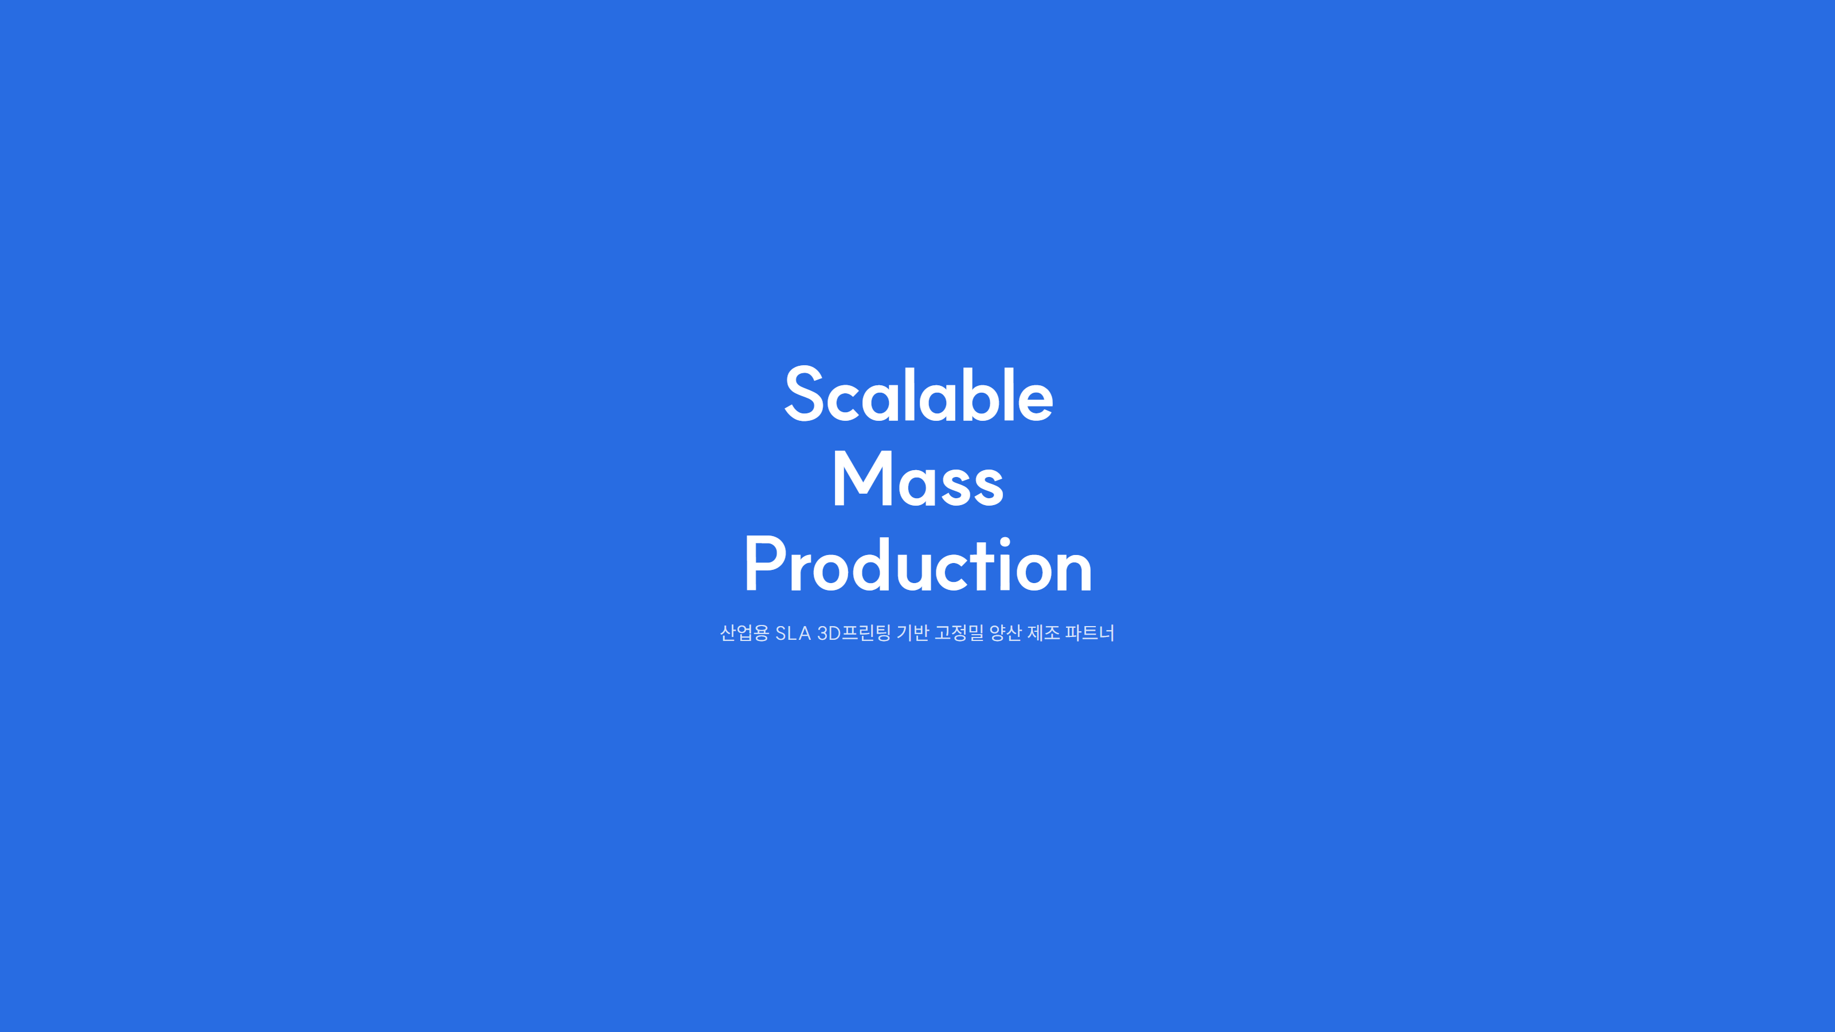
Notes:
03 Scalable Mass Production · Intro

Slide 4
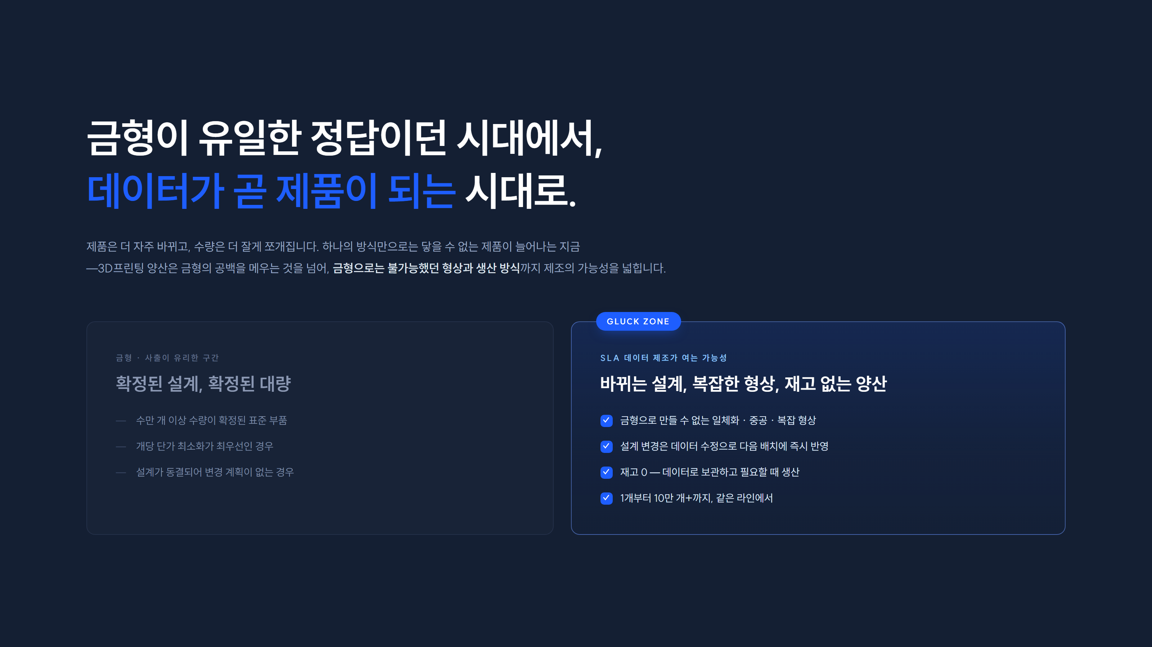
Notes:
04 Thesis — 제조 방식을 선택하는 시대 · Intro

Slide 5
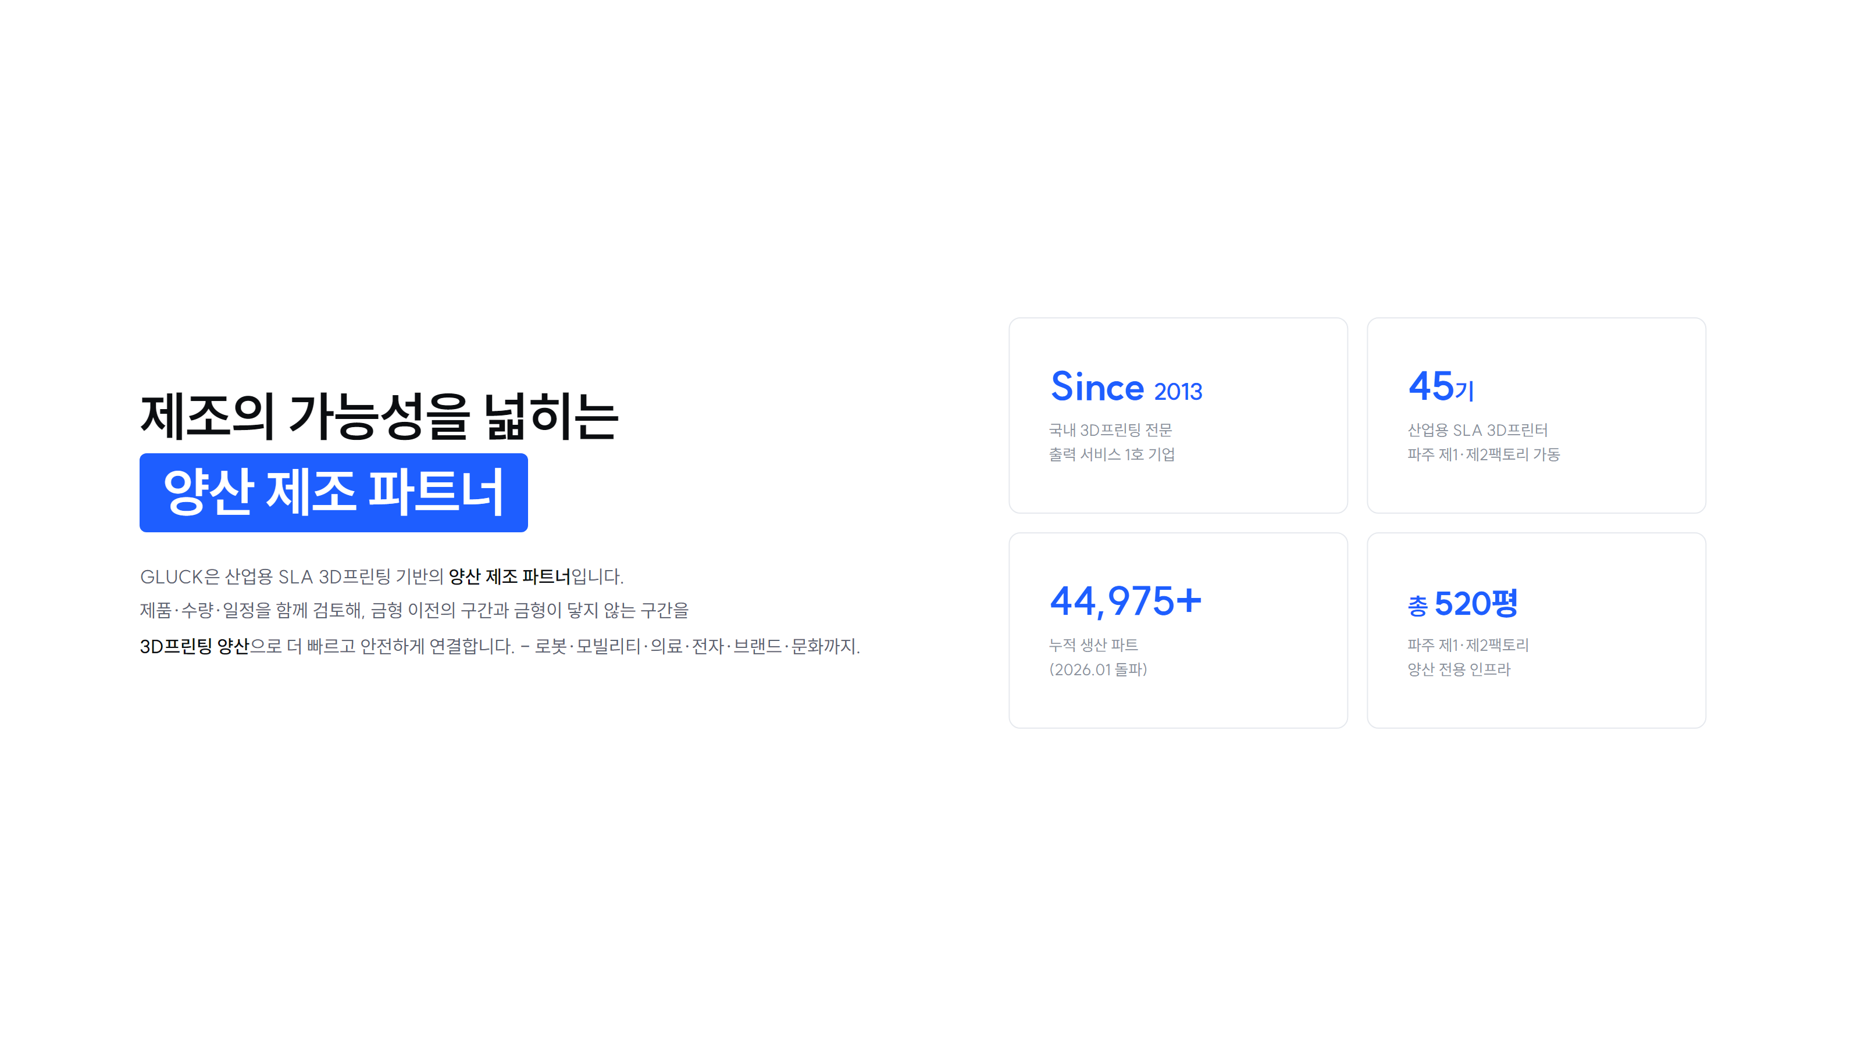
Notes:
05 GLUCK — 양산 제조 파트너 · Intro

Slide 6
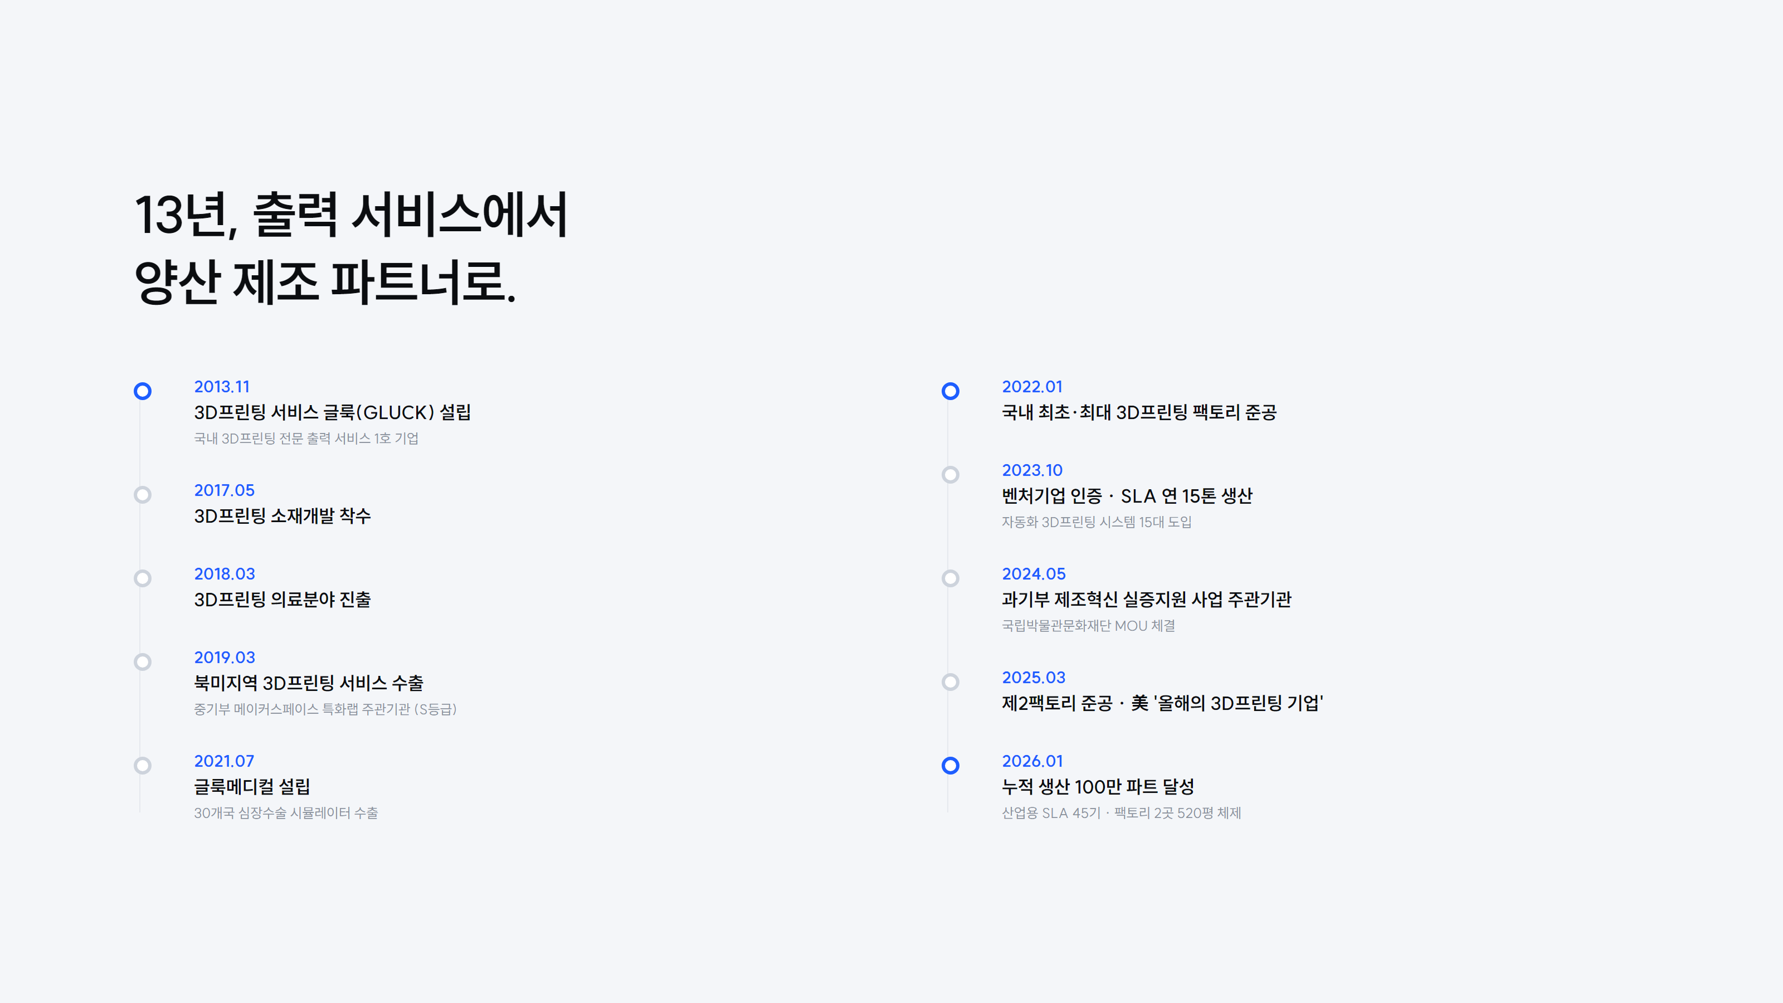
Notes:
06 History — 2013 → 2026 · Intro

Slide 7
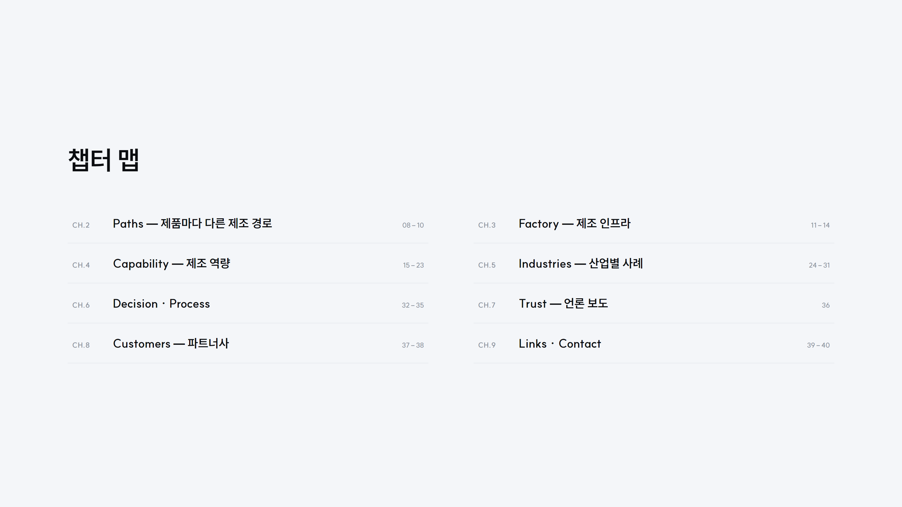
Notes:
07 Contents — 챕터 맵 · Intro

Slide 8
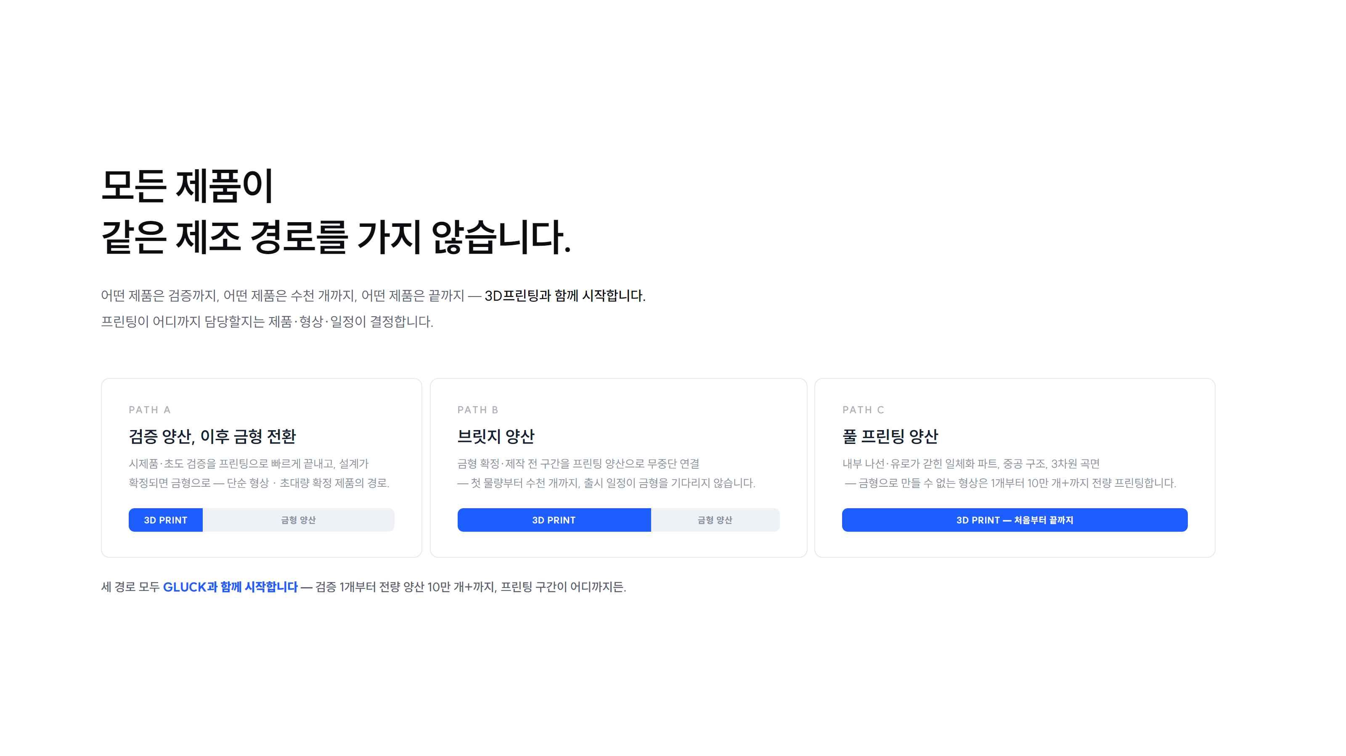
Notes:
08 Paths — 제품마다 다른 제조 경로 · Paths

Slide 9
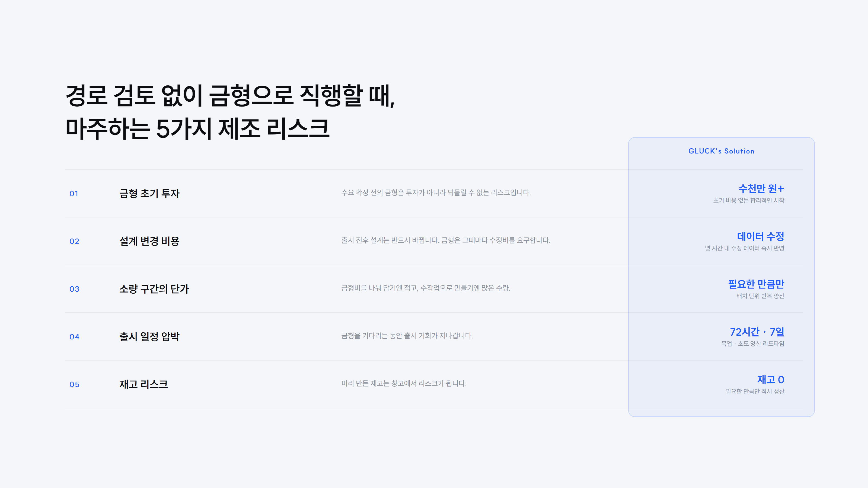
Notes:
09 Risks — 금형 직행의 5가지 리스크 · Paths

Slide 10
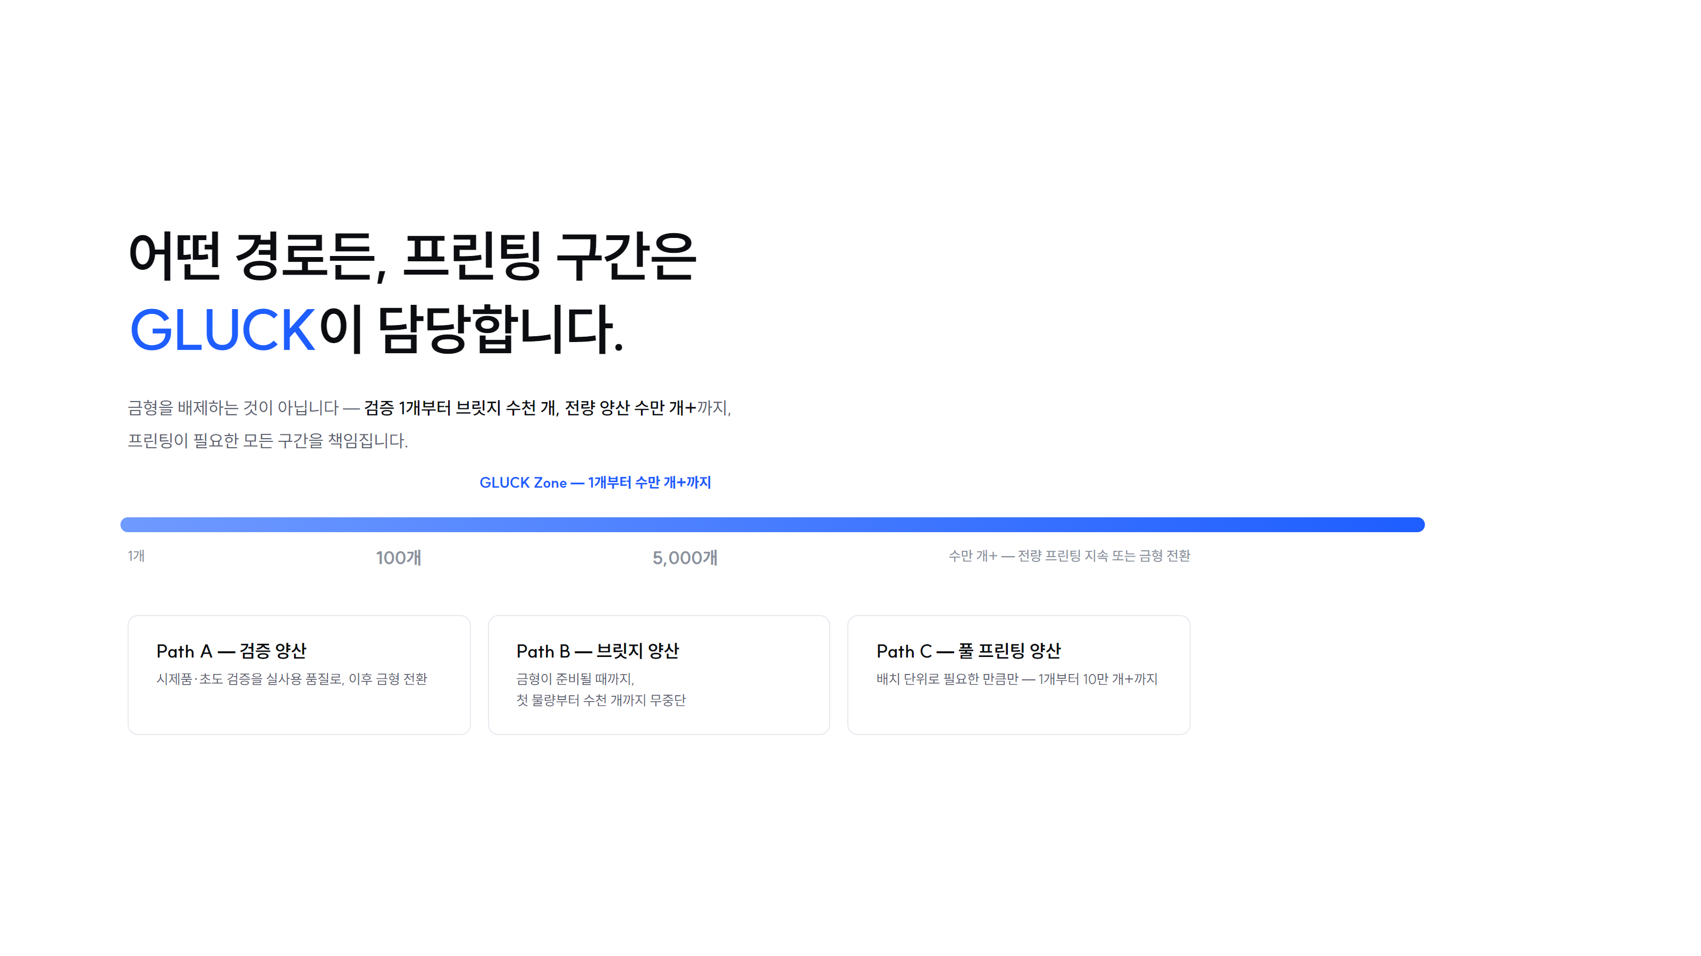
Notes:
10 GLUCK Zone — 브릿지 생산 구간 · Paths

Slide 11
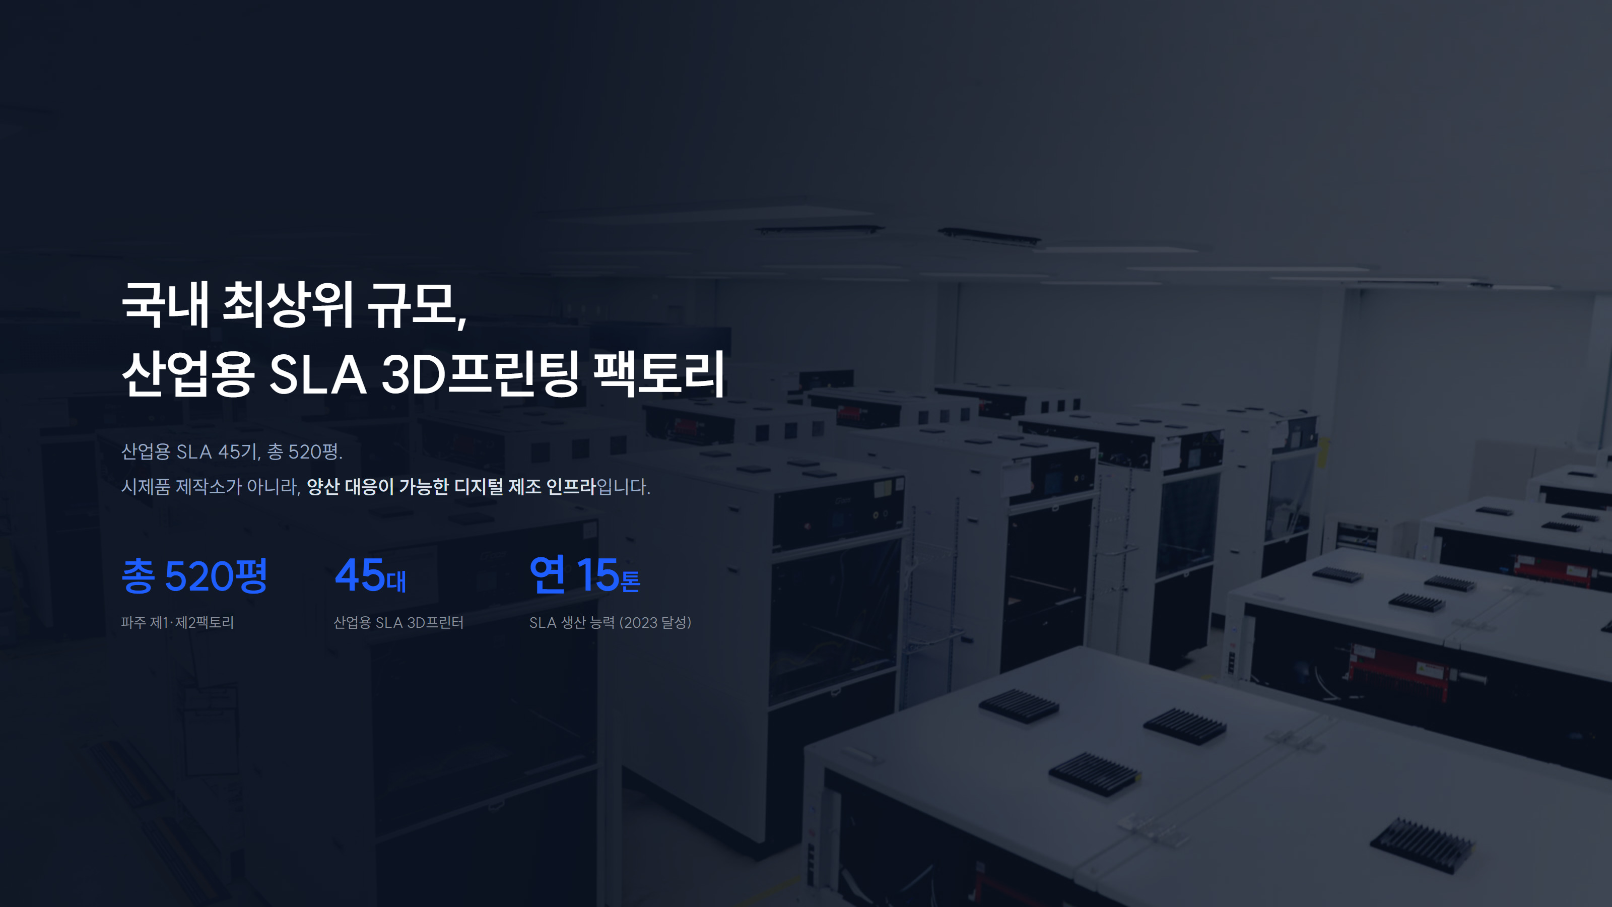
Notes:
11 Factory — 양산 대응 SLA 팩토리 · Factory

Slide 12
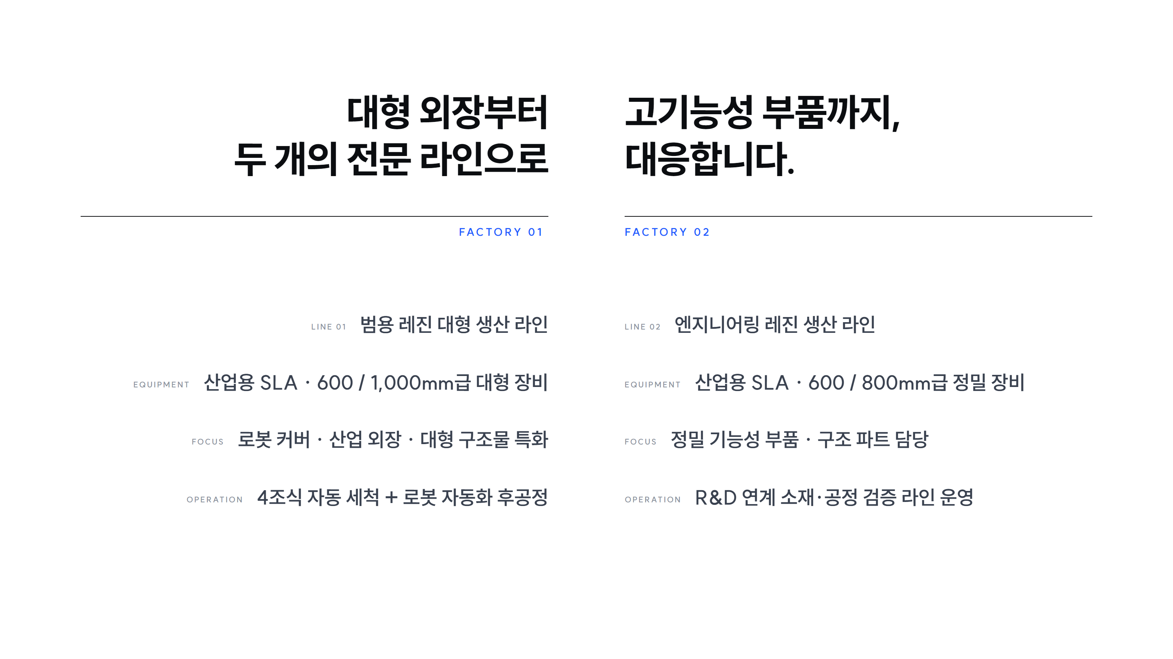
Notes:
12 Factory 01·02 — 두 개의 생산 라인 · Factory

Slide 13
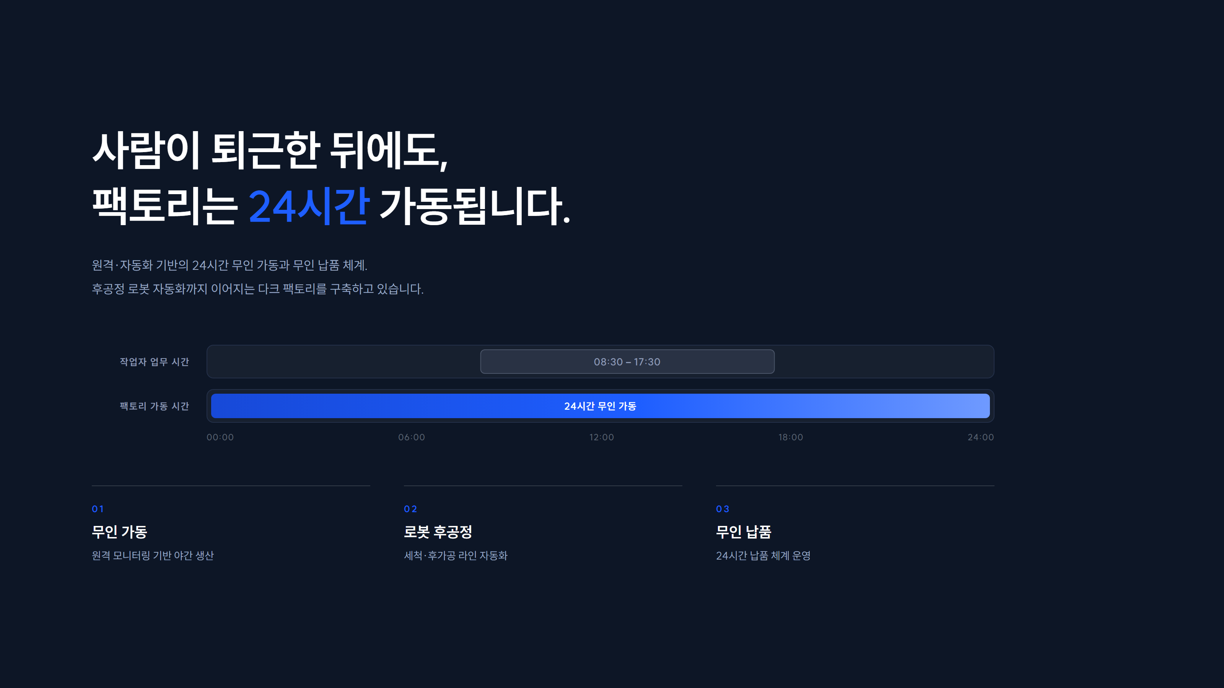
Notes:
13 Dark Factory — 24시간 무인 양산 · Factory

Slide 14
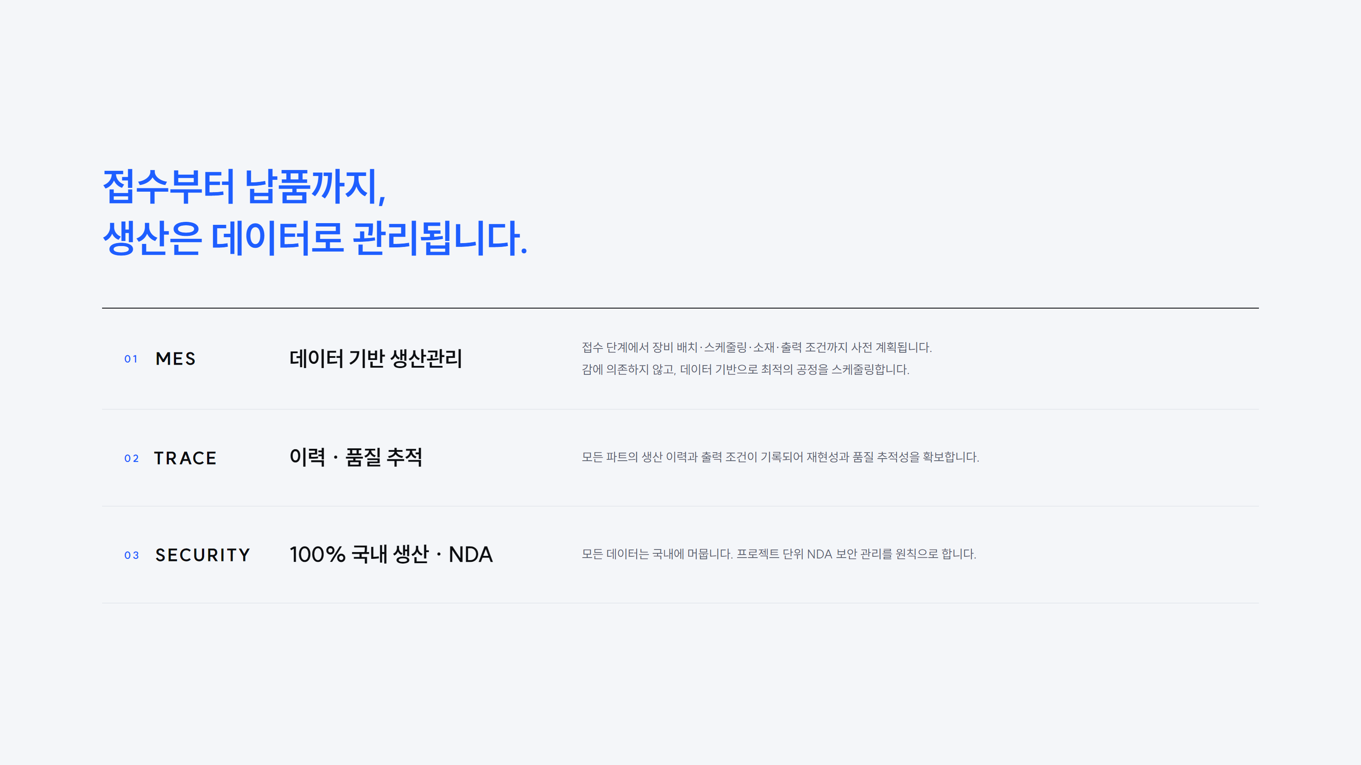
Notes:
14 Smart Ops — 데이터로 관리되는 생산 · Factory

Slide 15
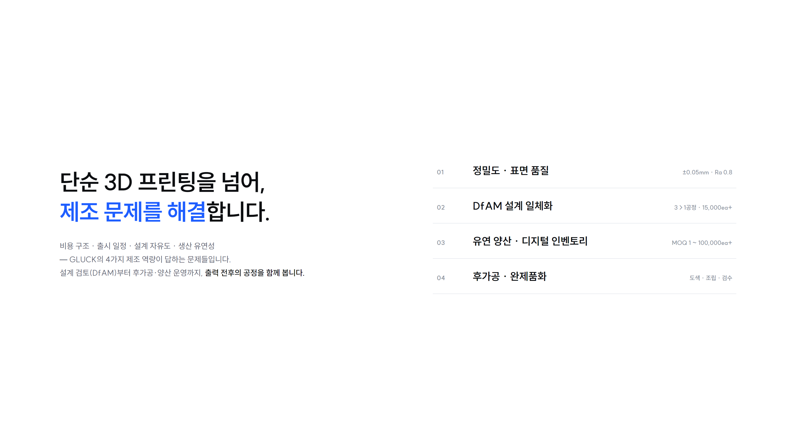
Notes:
15 Capability — 4가지 제조 역량 · Capability

Slide 16
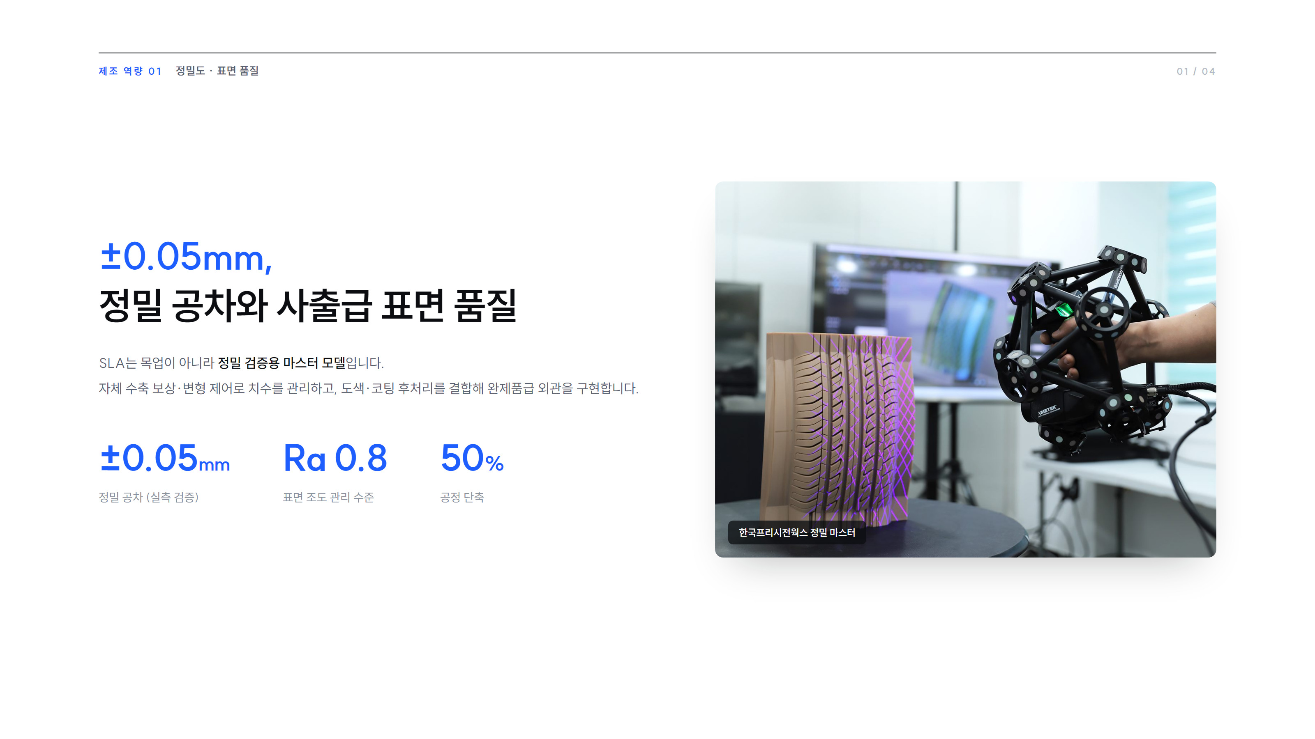
Notes:
16 Capability 01 — 정밀도와 표면 · Capability

Slide 17
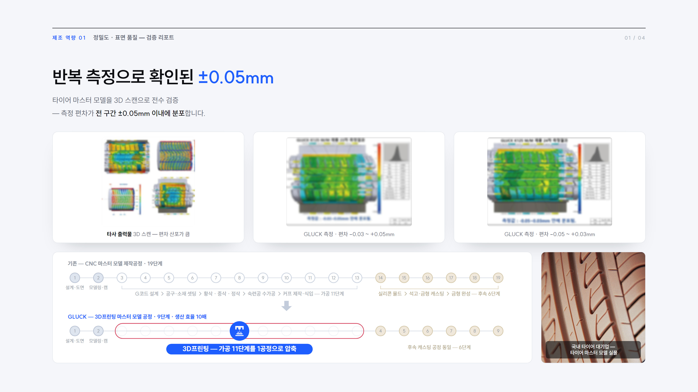
Notes:
17 Capability 01 — 정밀도 검증 리포트 · Capability

Slide 18
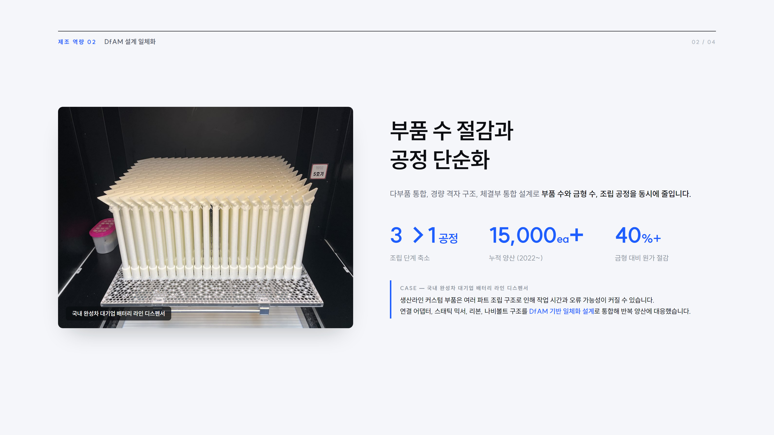
Notes:
18 Capability 02 — DfAM 설계 일체화 · Capability

Slide 19
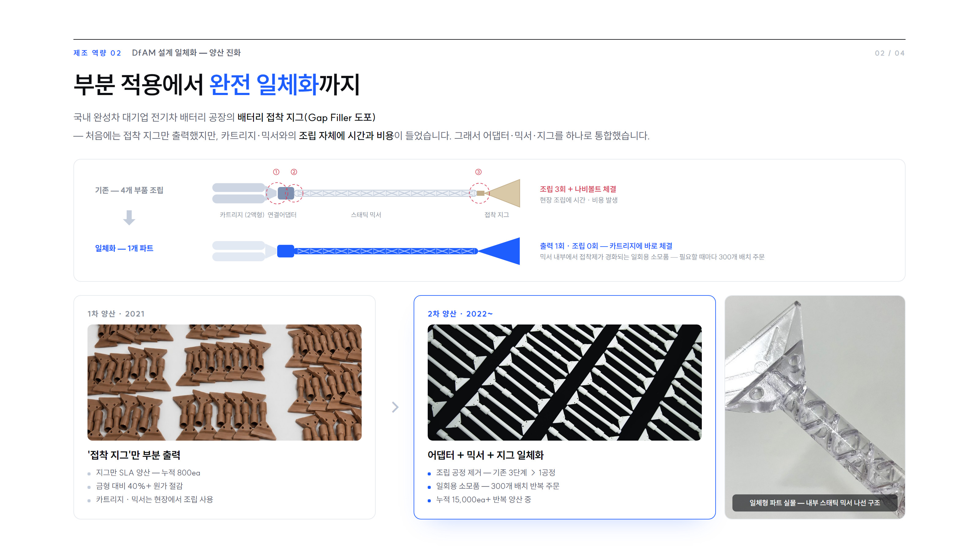
Notes:
19 Capability 02 — DfAM 양산 진화 · Capability

Slide 20
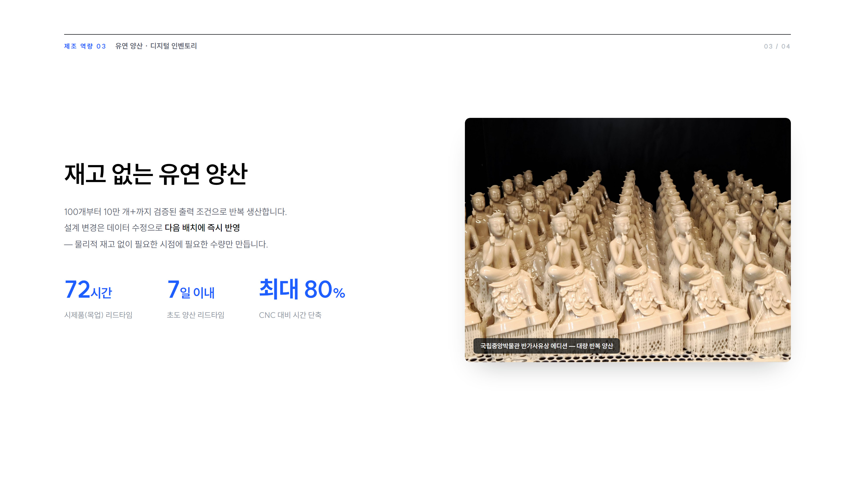
Notes:
20 Capability 03 — 유연 양산 · Capability

Slide 21
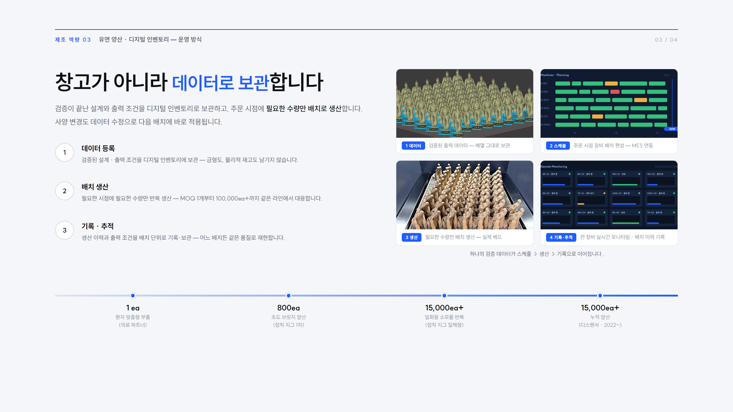
Notes:
21 Capability 03 — 디지털 인벤토리 운영 · Capability

Slide 22
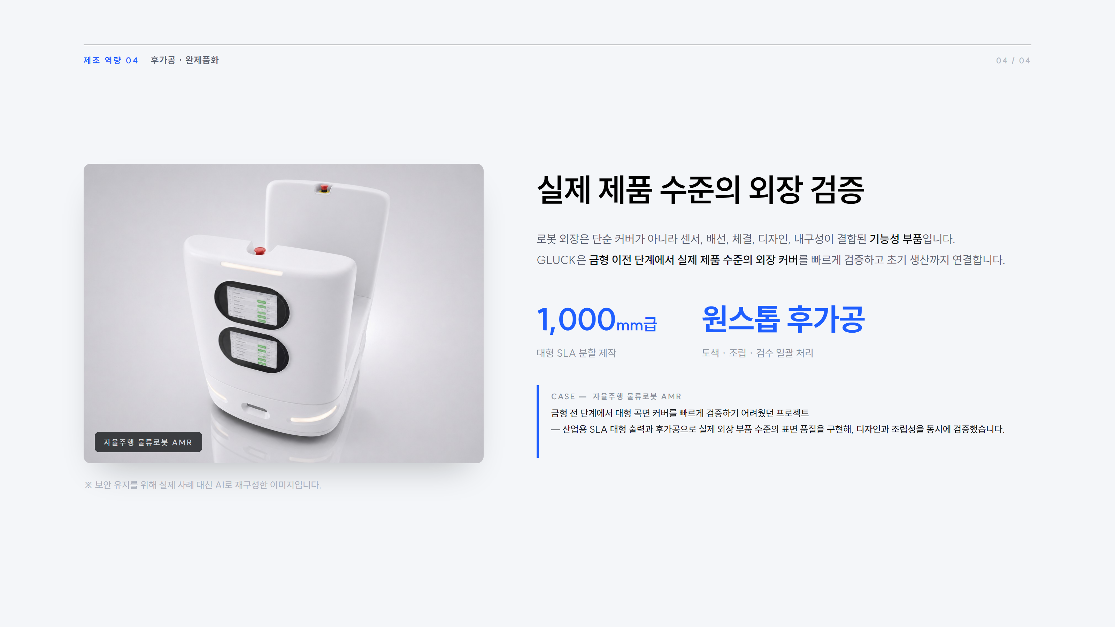
Notes:
22 Capability 04 — 완제품화 · Capability

Slide 23
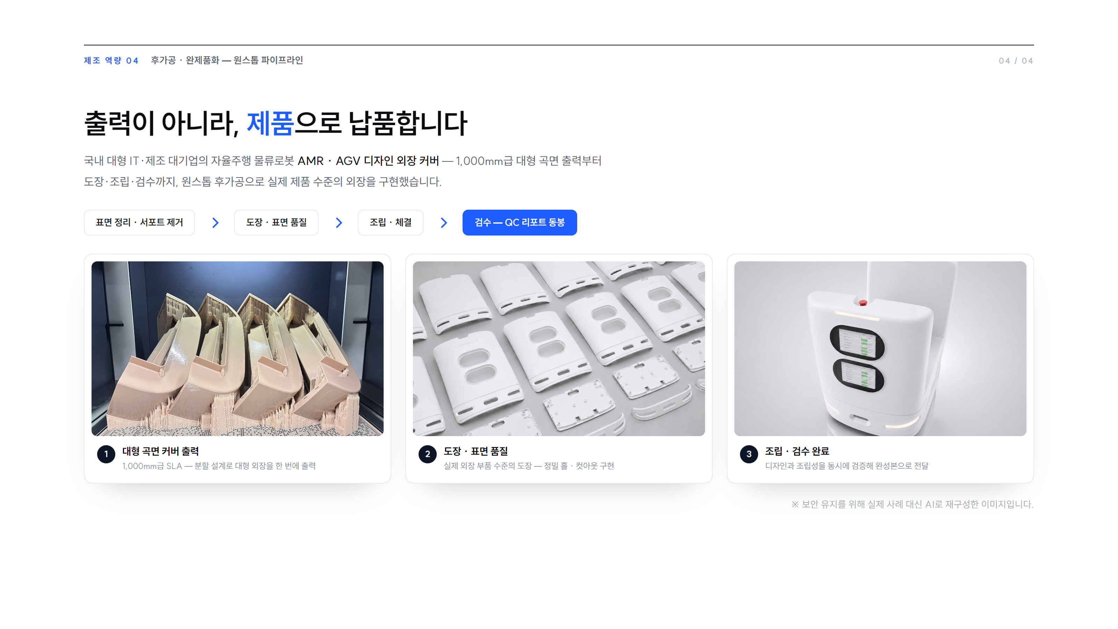
Notes:
23 Capability 04 — 원스톱 후가공 파이프라인 · Capability

Slide 24
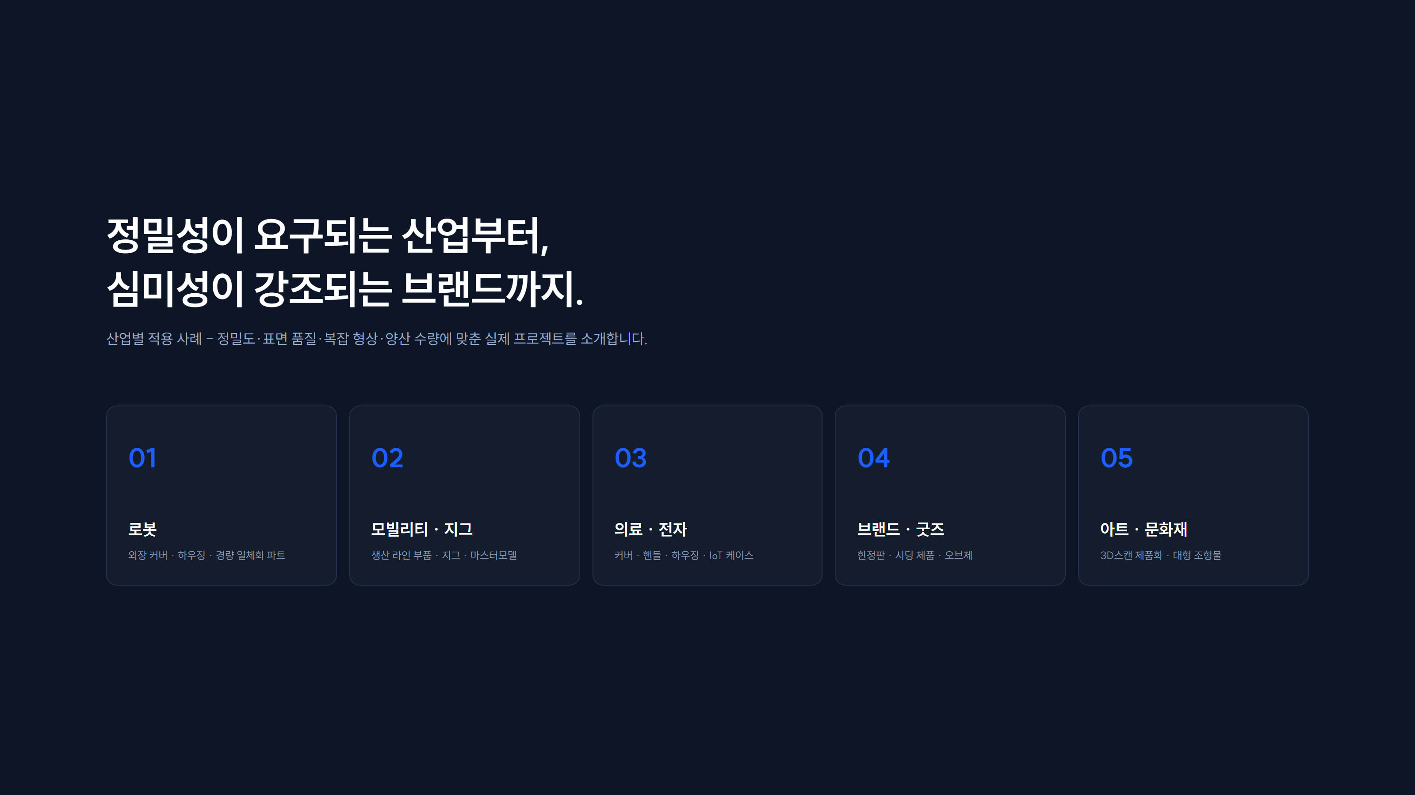
Notes:
24 Industry Map — 적용 산업 지도 · Industries

Slide 25
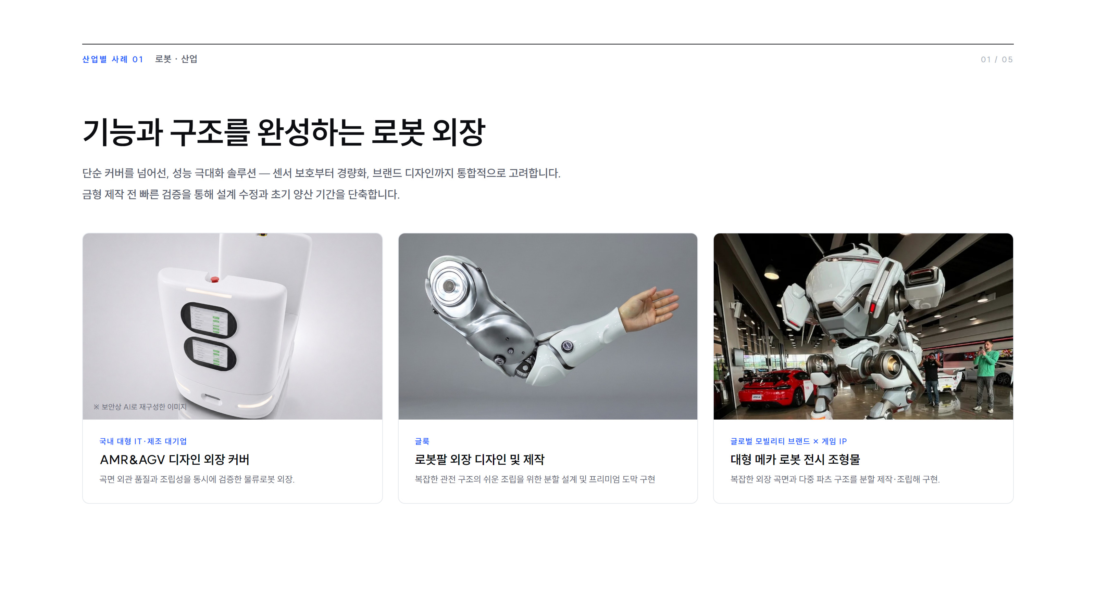
Notes:
25 Industry 01 — 로봇 · 산업 · Industries

Slide 26
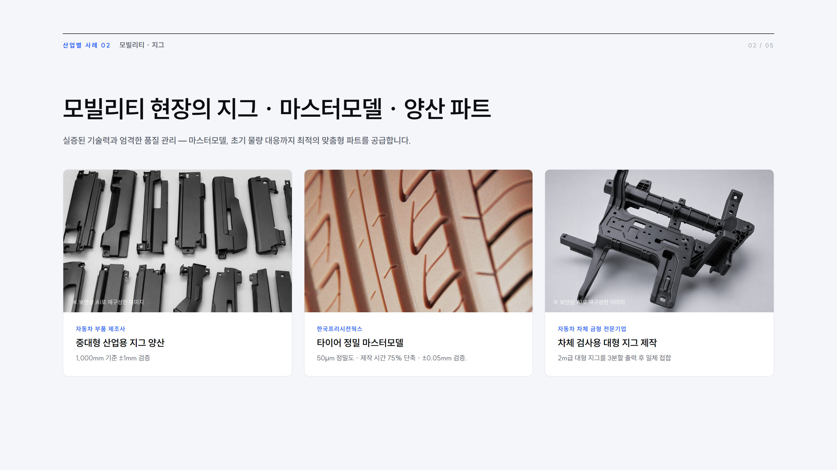
Notes:
26 Industry 02 — 모빌리티 · 지그 · Industries

Slide 27
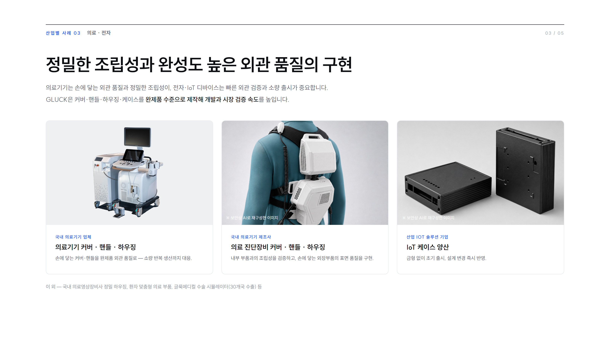
Notes:
27 Industry 03 — 의료 · 전자 · Industries

Slide 28
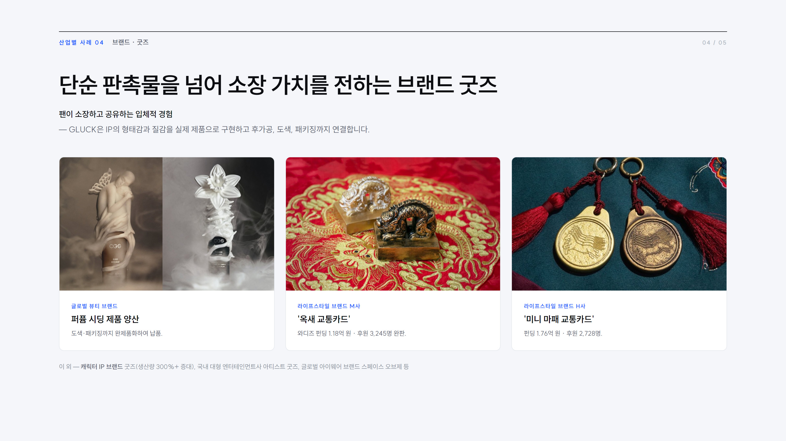
Notes:
28 Industry 04 — 브랜드 · 굿즈 · Industries

Slide 29
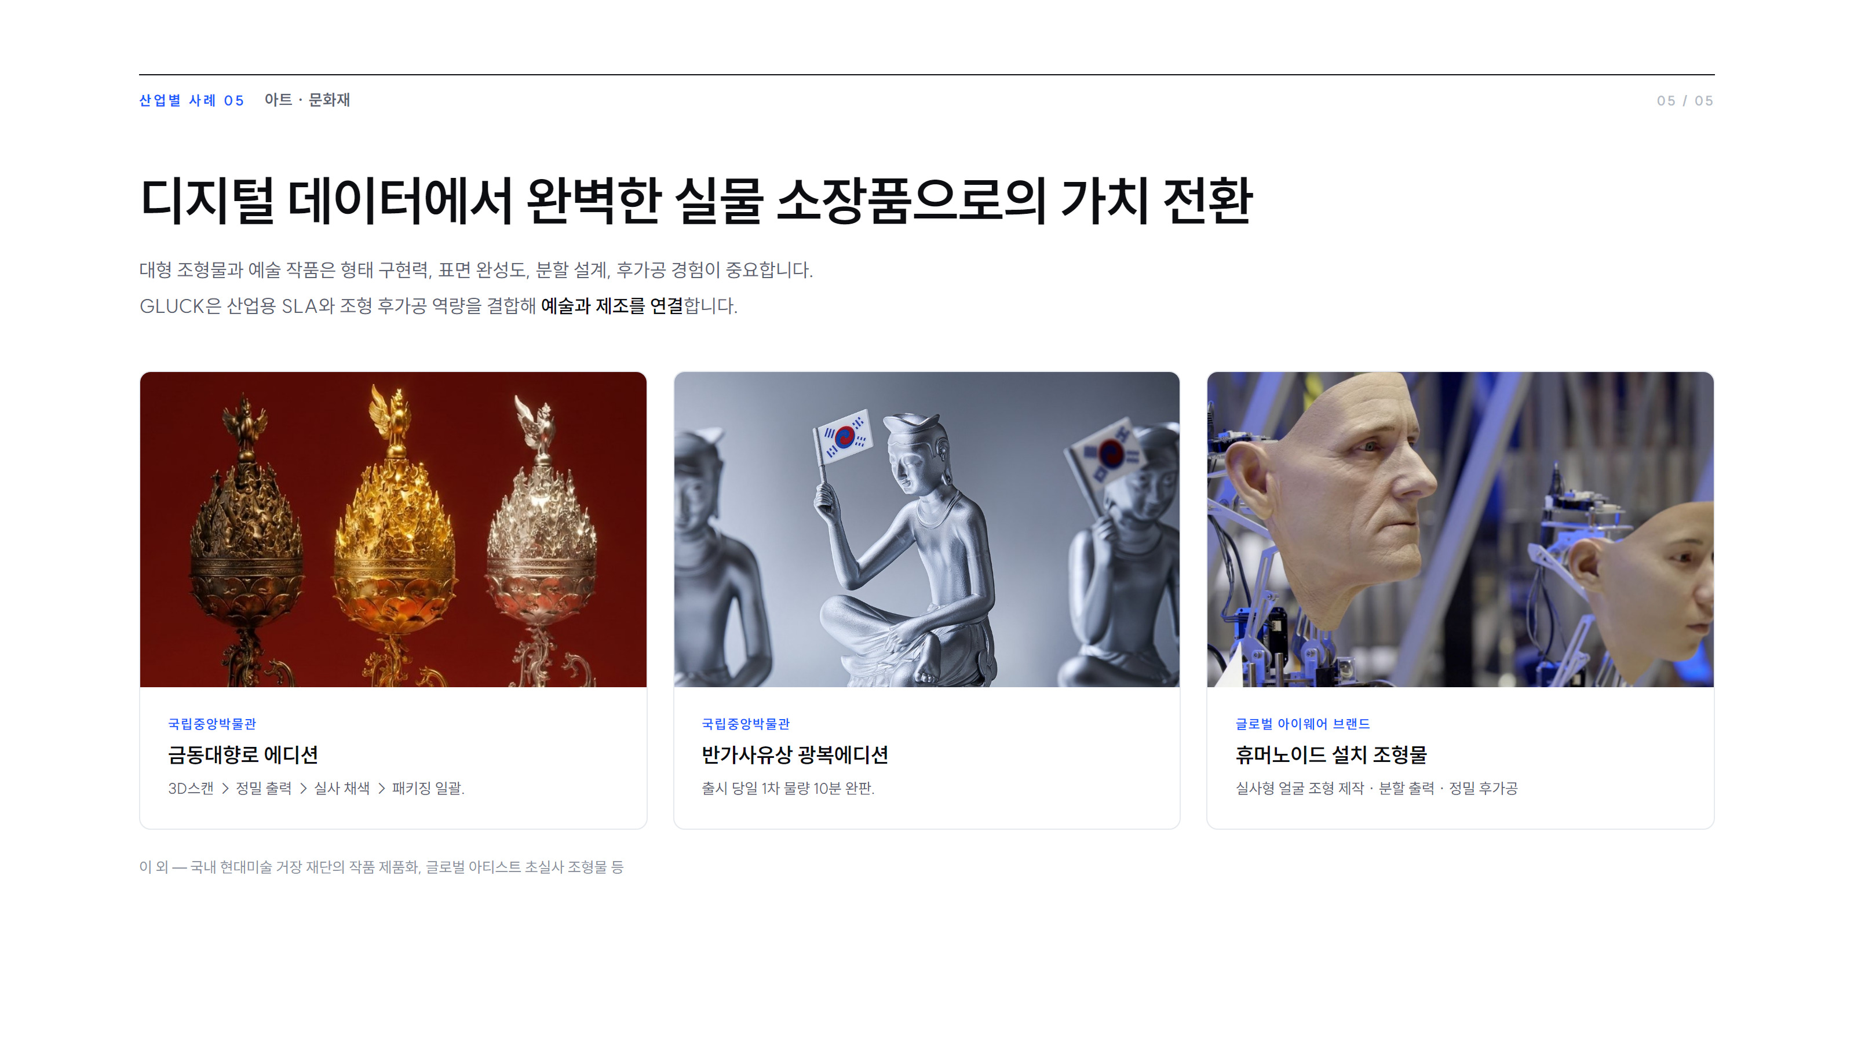
Notes:
29 Industry 05 — 아트 · 문화재 · Industries

Slide 30
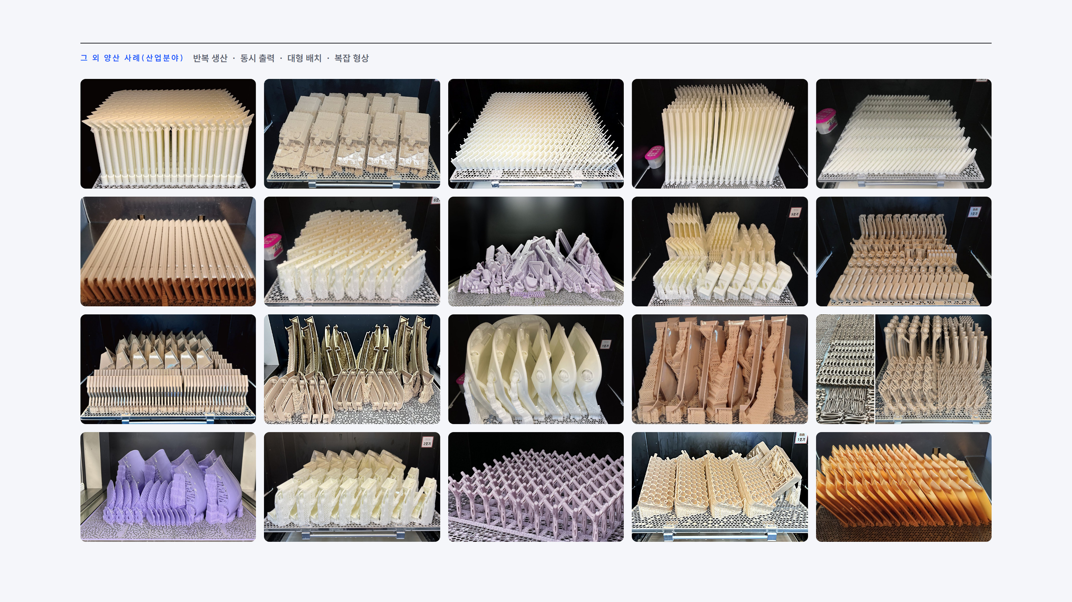
Notes:
30 Industry Gallery — 그 외 양산 사례 · Industries

Slide 31
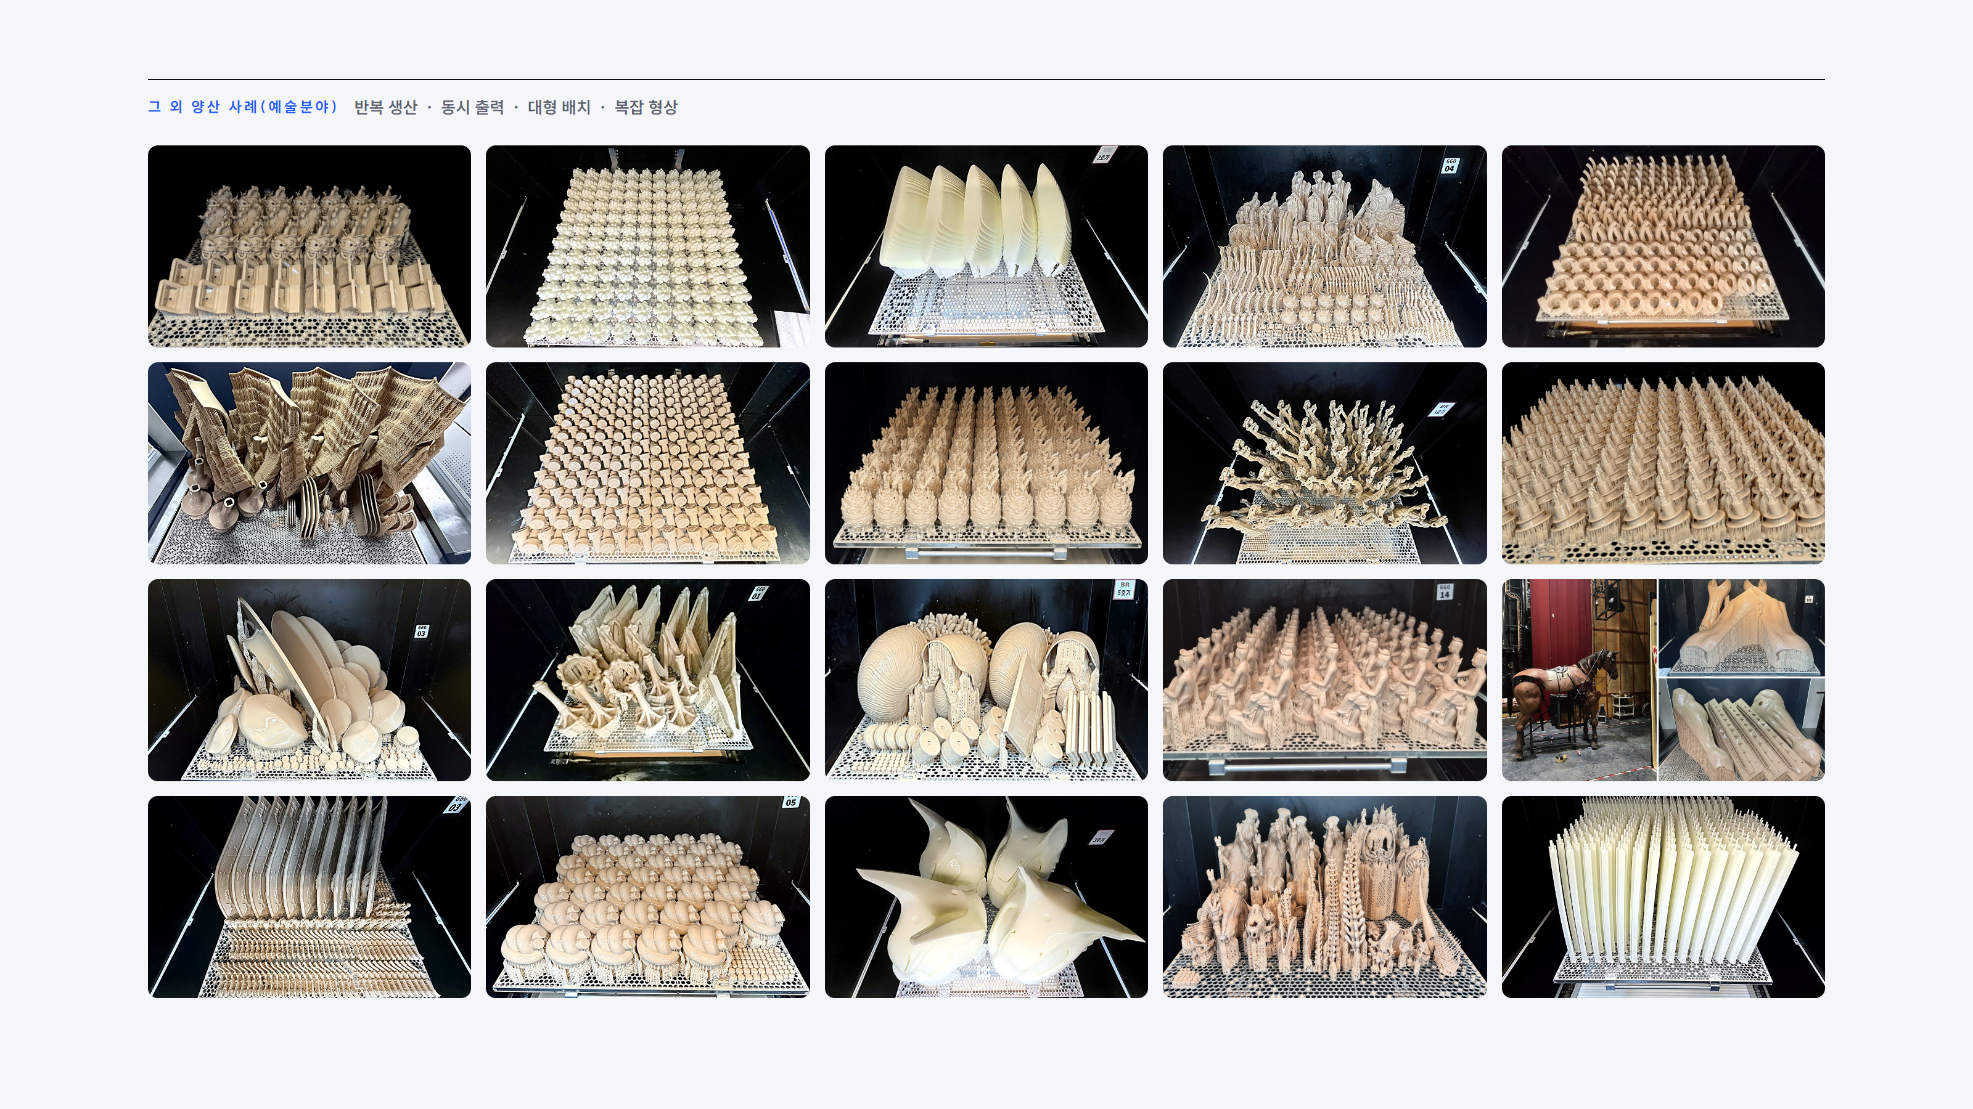
Notes:
31 Industry Gallery — 예술 · 산업 양산 · Industries

Slide 32
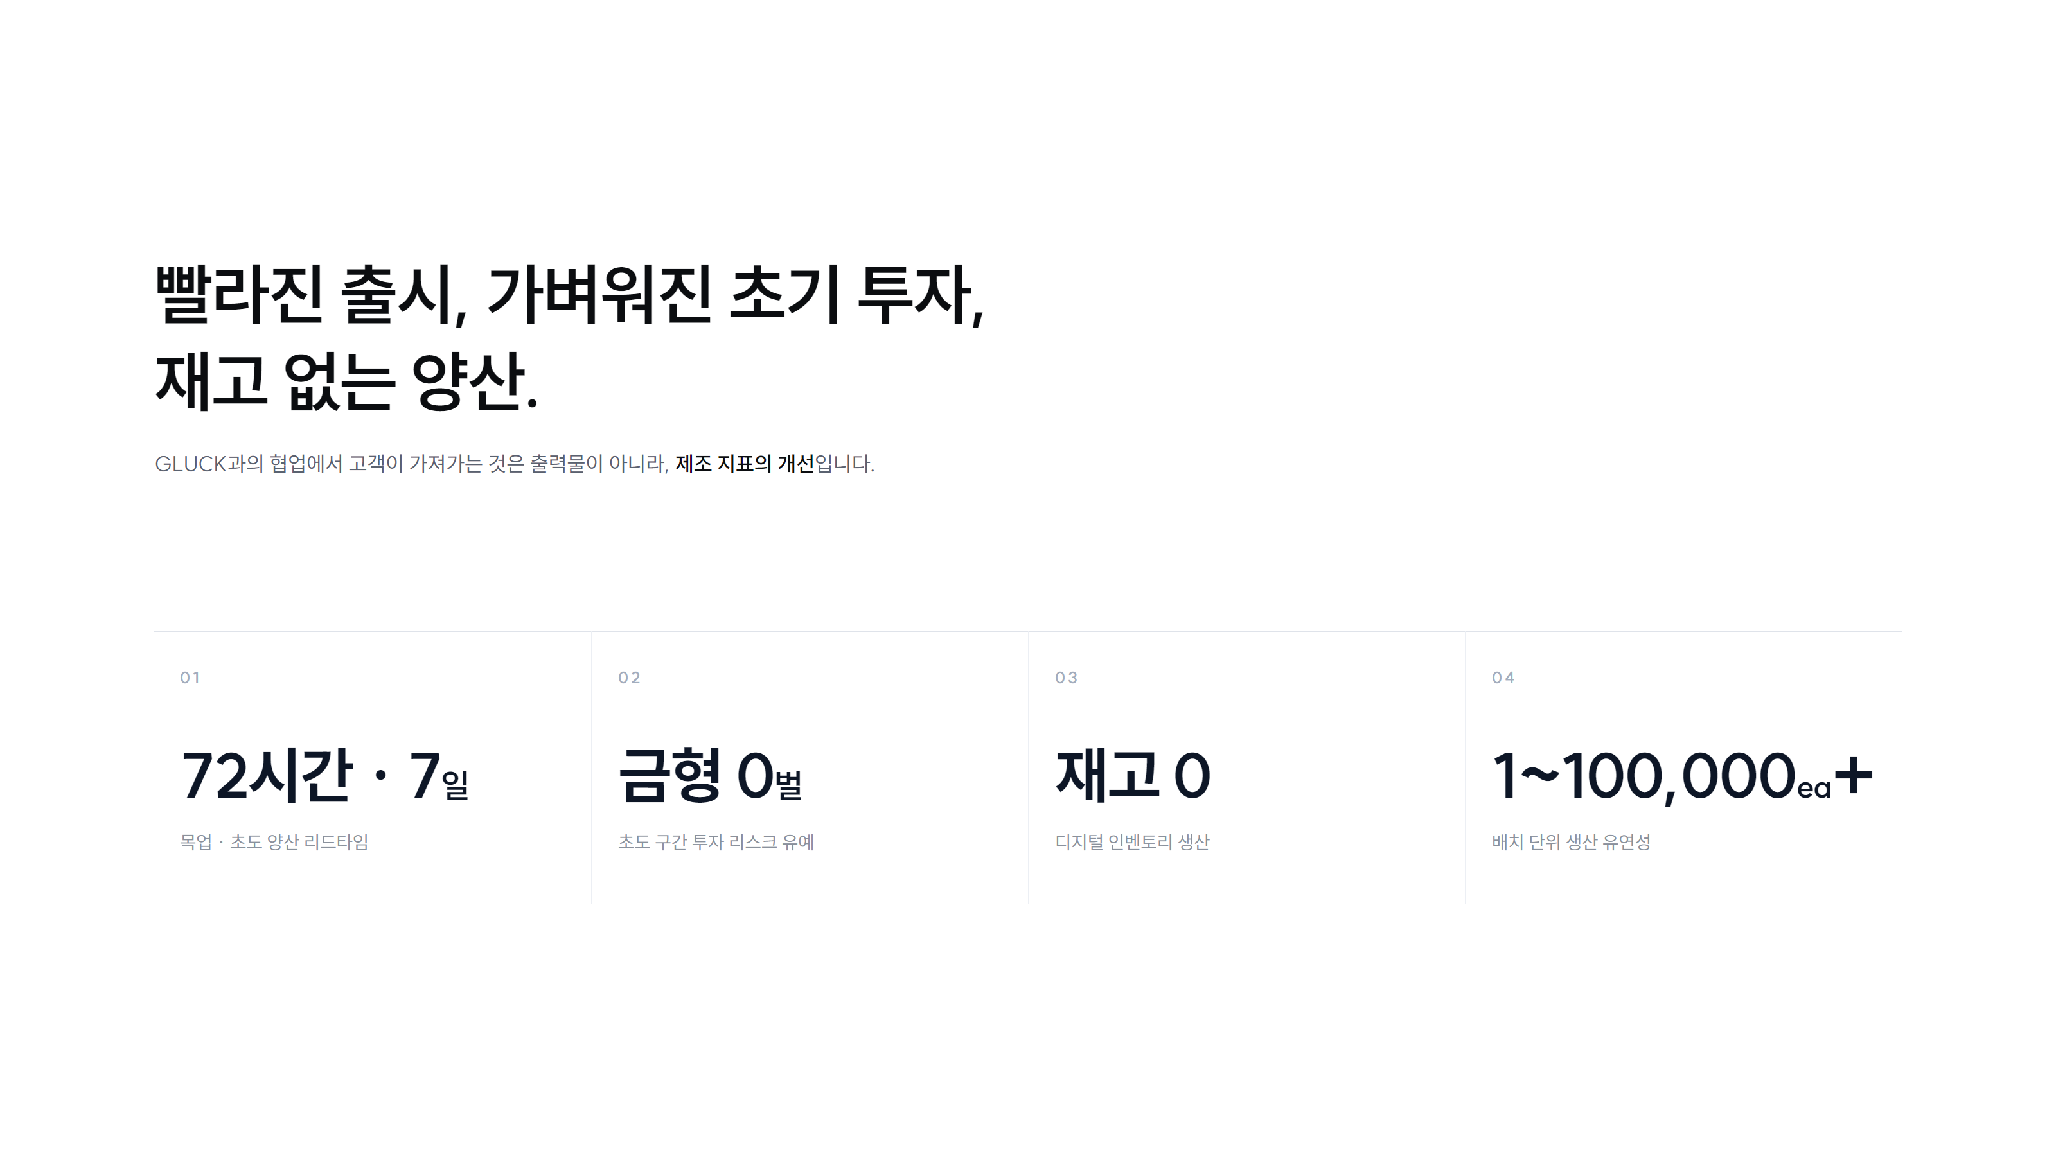
Notes:
32 Value — 고객이 얻는 것 · Decision

Slide 33
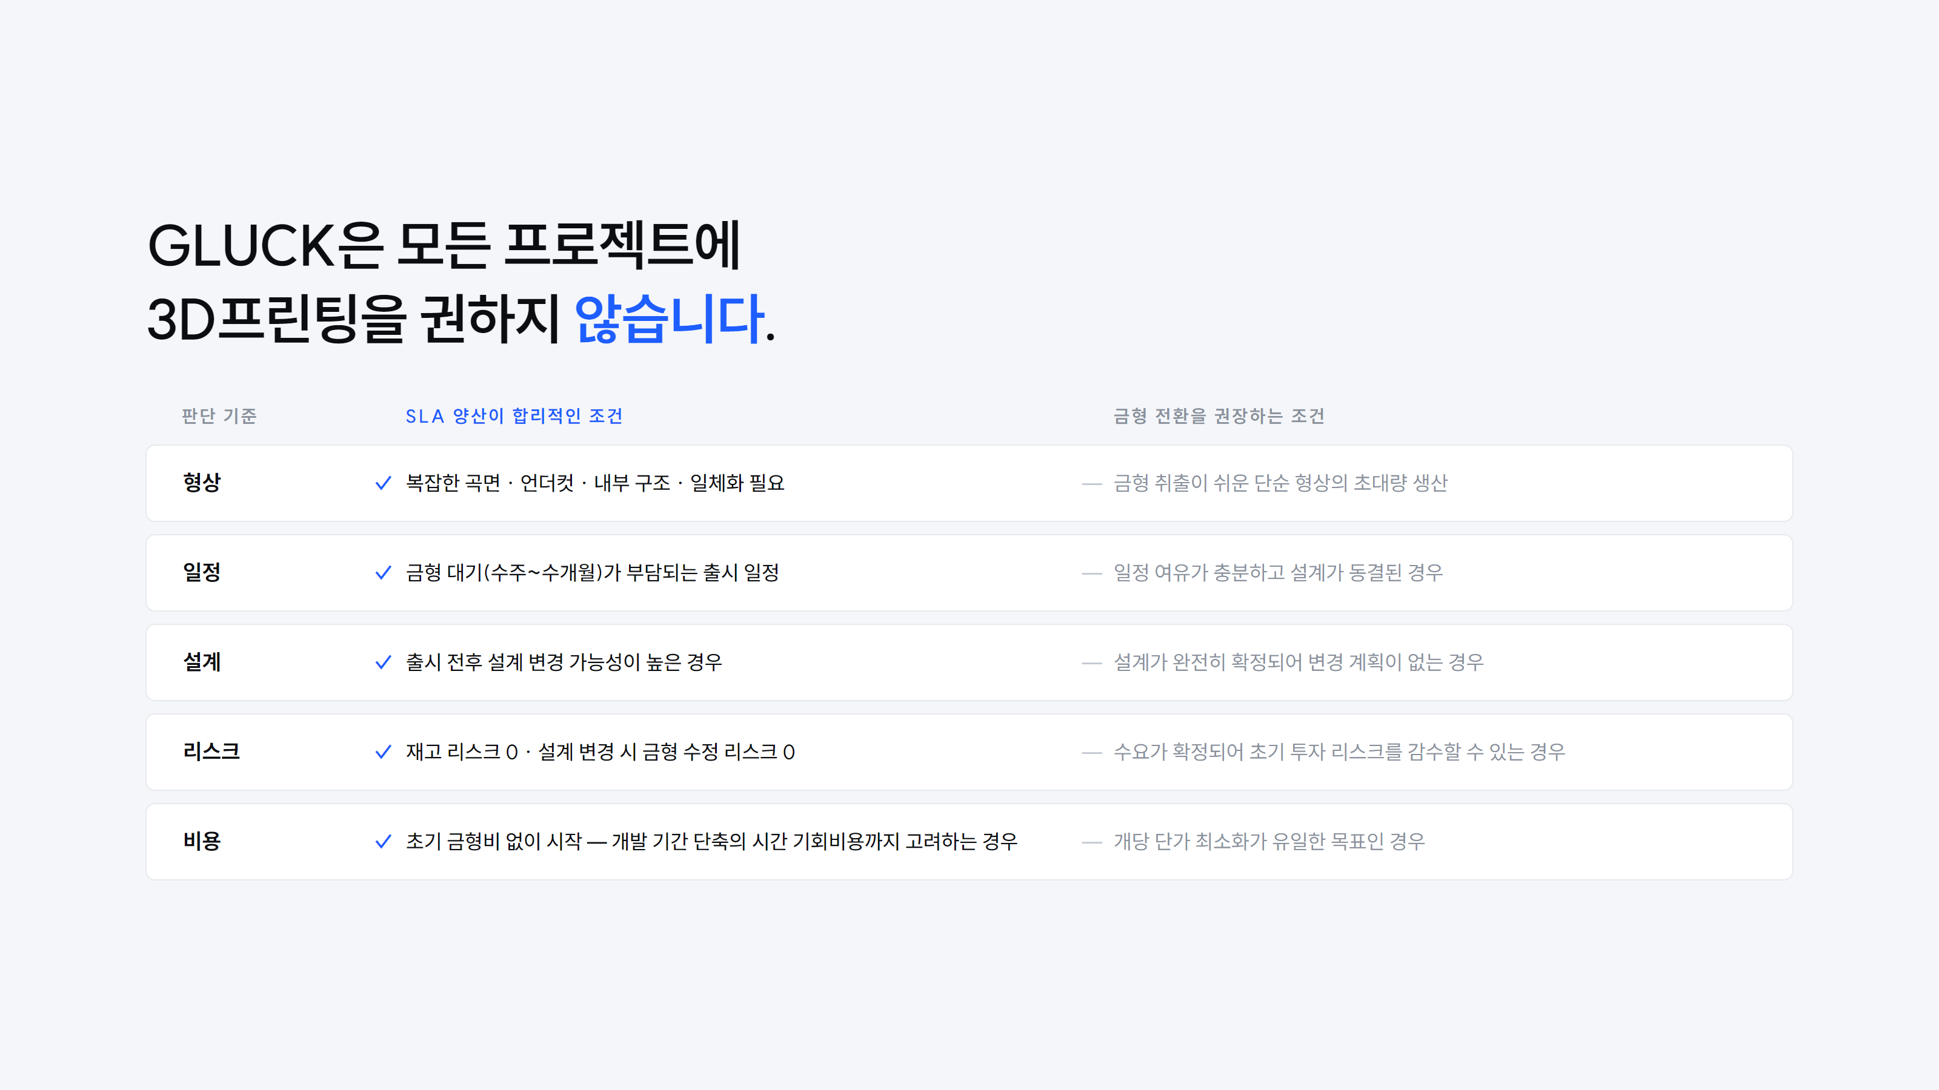
Notes:
33 Decision — 언제 SLA 양산이 합리적인가 · Decision

Slide 34
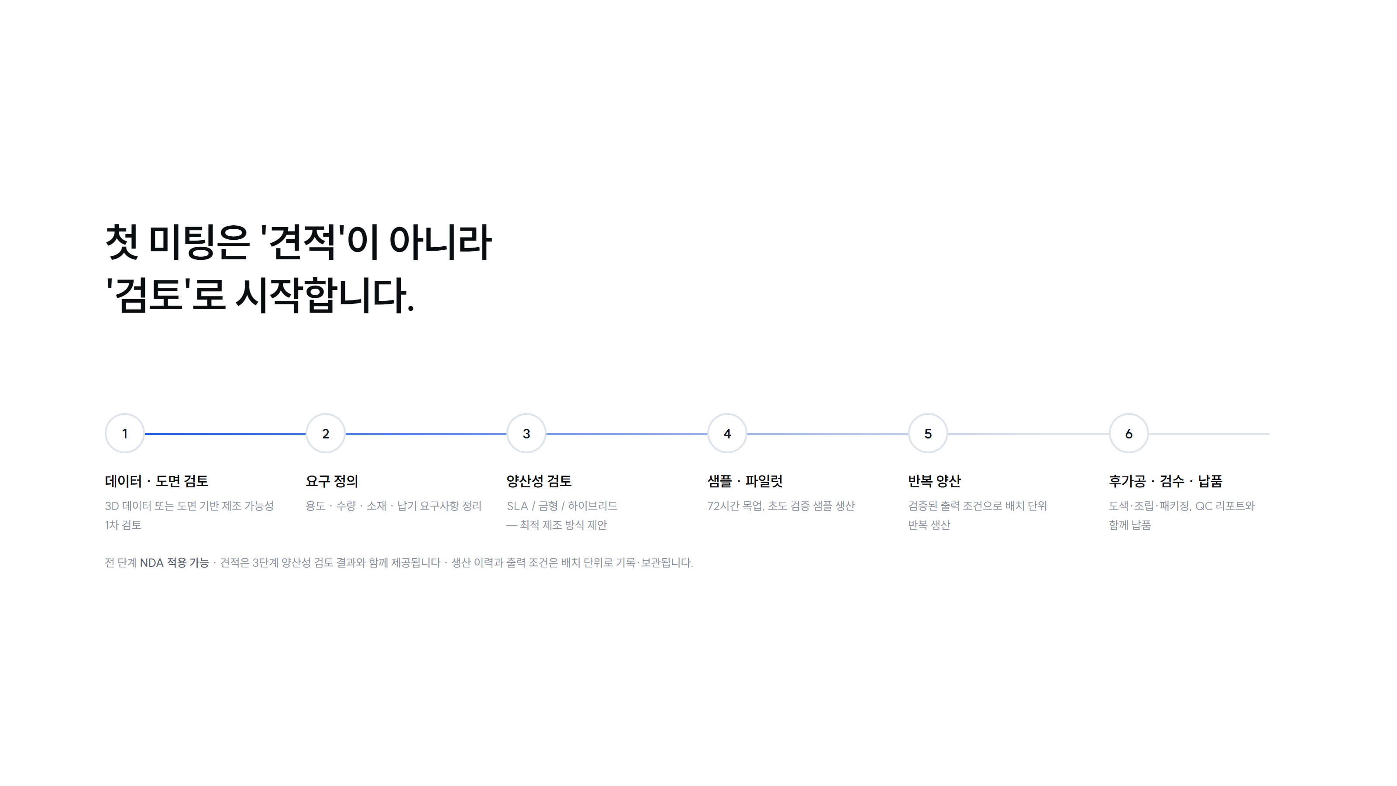
Notes:
34 Process — 협업 6단계 · Decision

Slide 35
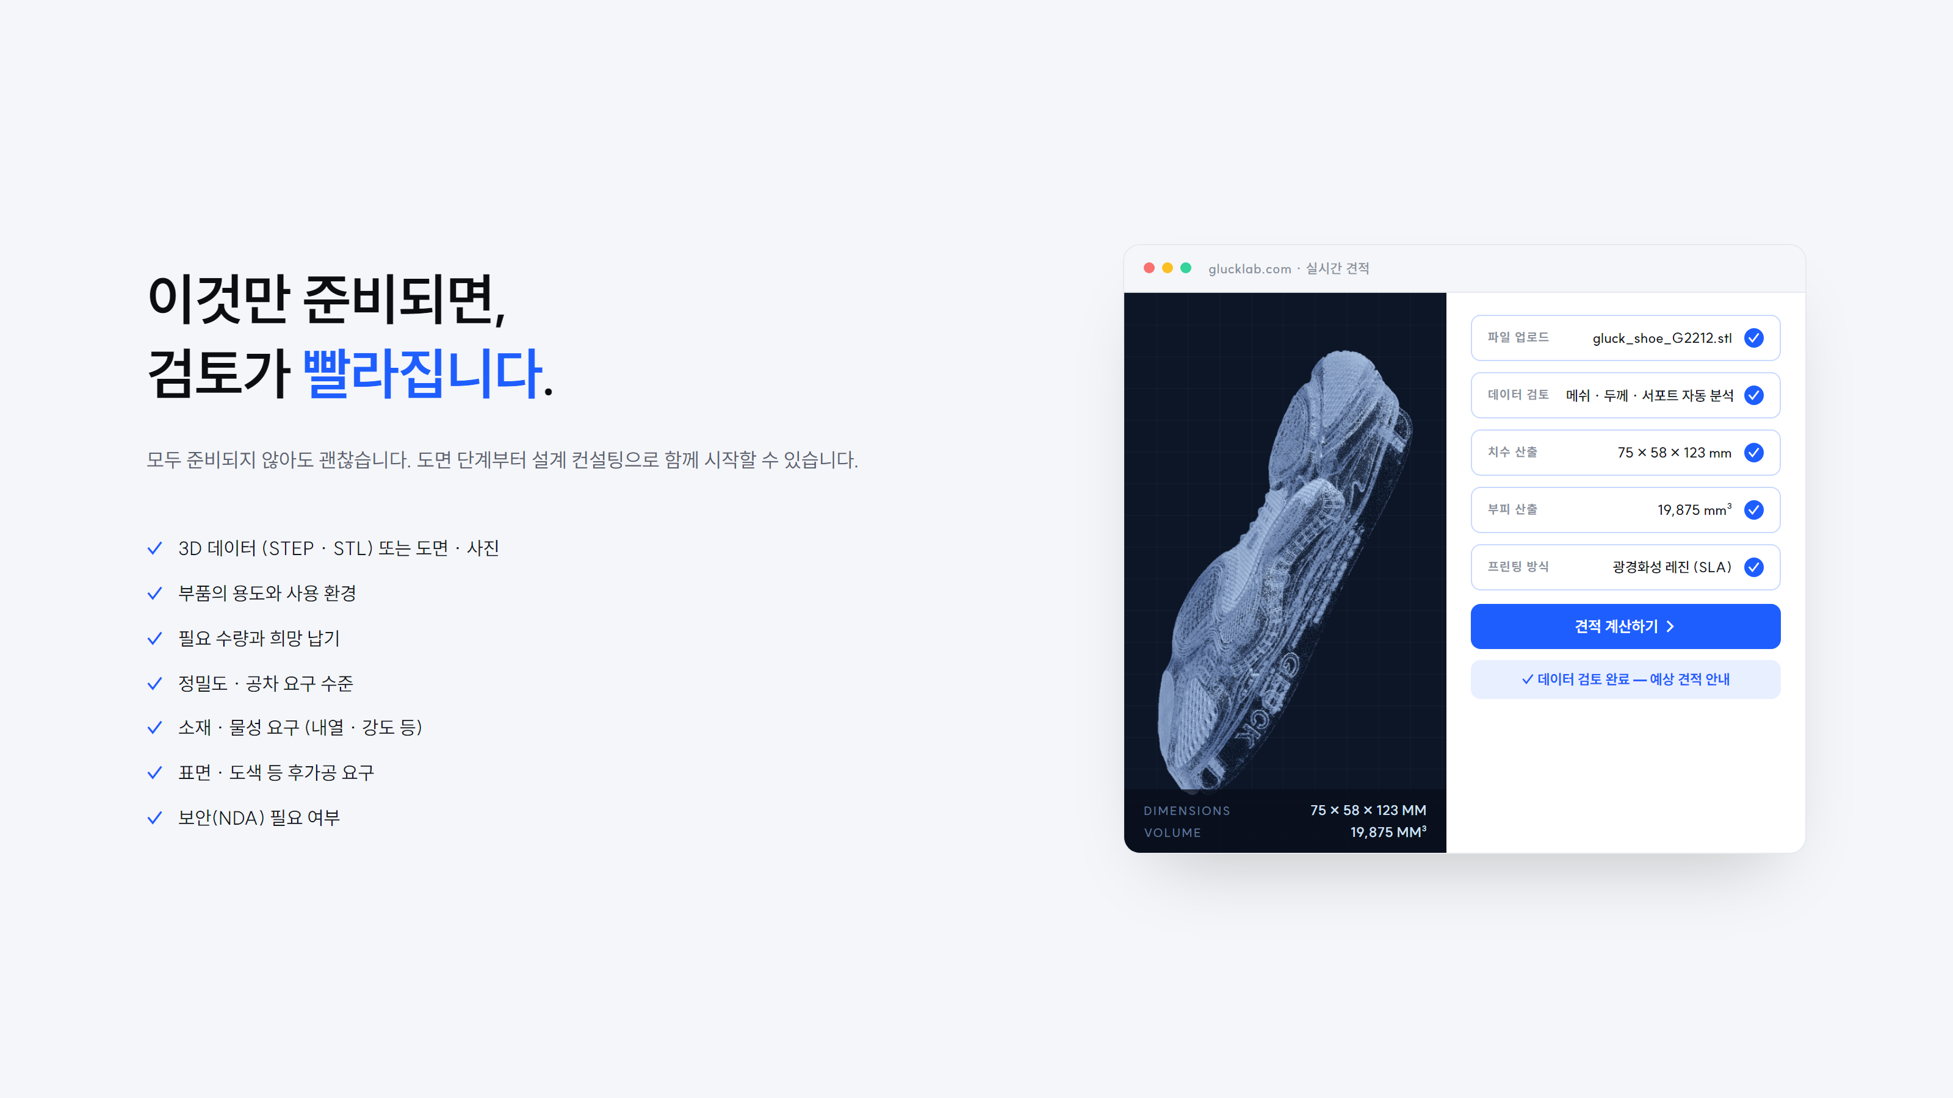
Notes:
35 Checklist — 상담 전 준비 항목 · Decision

Slide 36
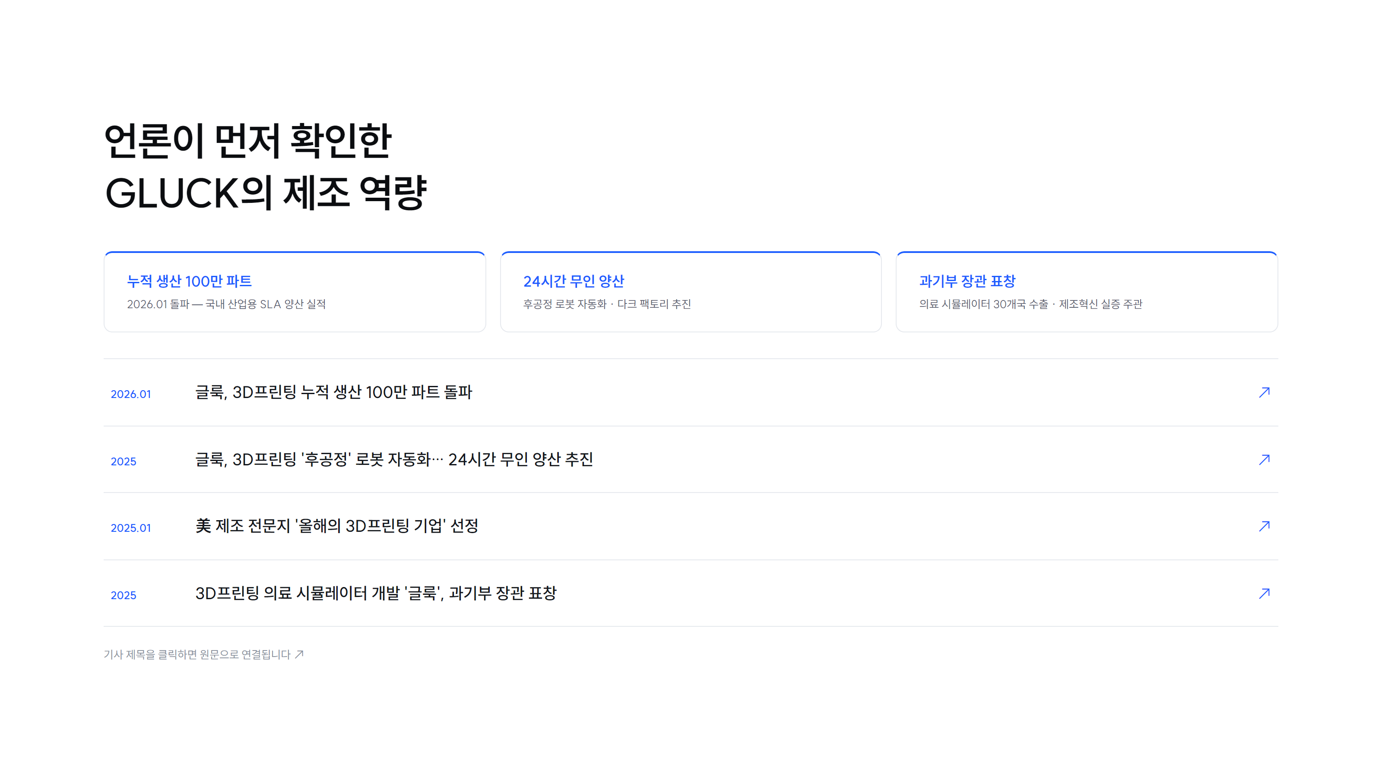
Notes:
36 News — 언론이 확인한 제조 역량 · Trust

Slide 37

Notes:
37 Customers — 1만여 고객사와 함께 · Customers

Slide 38

Notes:
38 GLUCK — 함께 합니다 · Customers

Slide 39
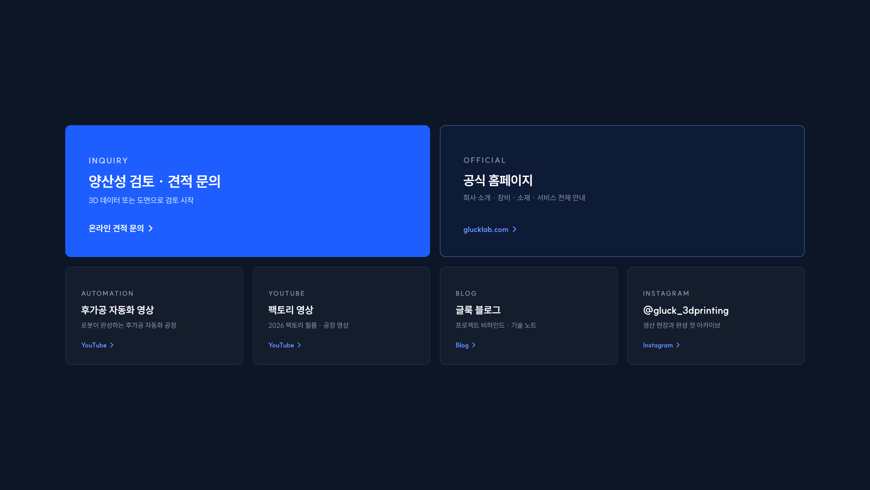
Notes:
39 Links — 더 깊이 보기 · Contact

Slide 40

Notes:
40 Contact — 함께 검토합니다 · Contact

